Slide 1
Использование мультимодальной стратегии ВОЗ для улучшения гигиены рук в МО
Сроки проведения: 4 – 15 июля 2022г.
Группа №3 Куратор (ментор): Тулеушова Г.А.
Участники:
Таспауова Л.Н., ГКП на ПХВ «Кентауская центральная больница» Управление ОЗ Туркестанская область
Лепесова К.Х., РГП на ПХВ «Центральный клинический госпиталь для инвалидов отечественной войны» г. Нур-Султан
Нұрмұхамед Т.Қ., КГП «Костанайская областная больница» УЗАКО
Алимбекова М.А. ГКП на ПХВ «Жамбыльская центральная районная больница» Алматинская область

Slide 2
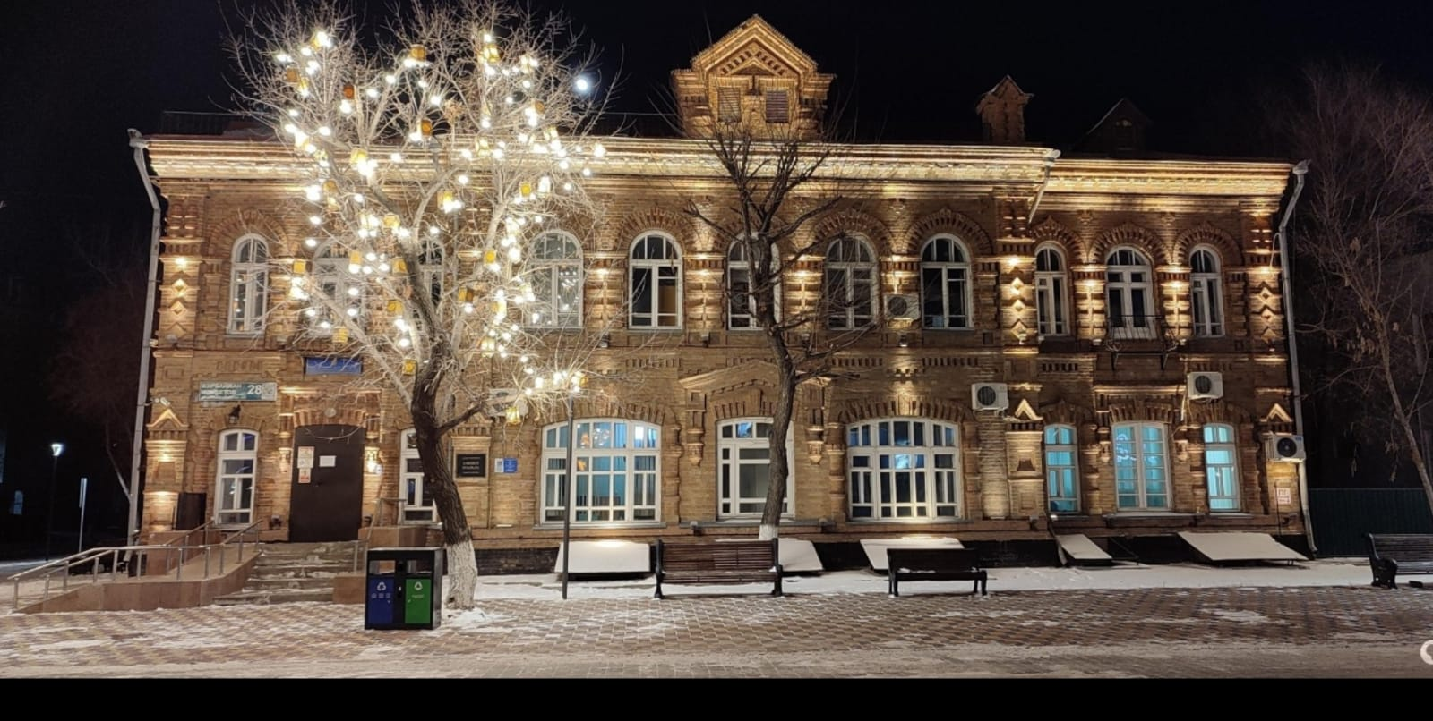
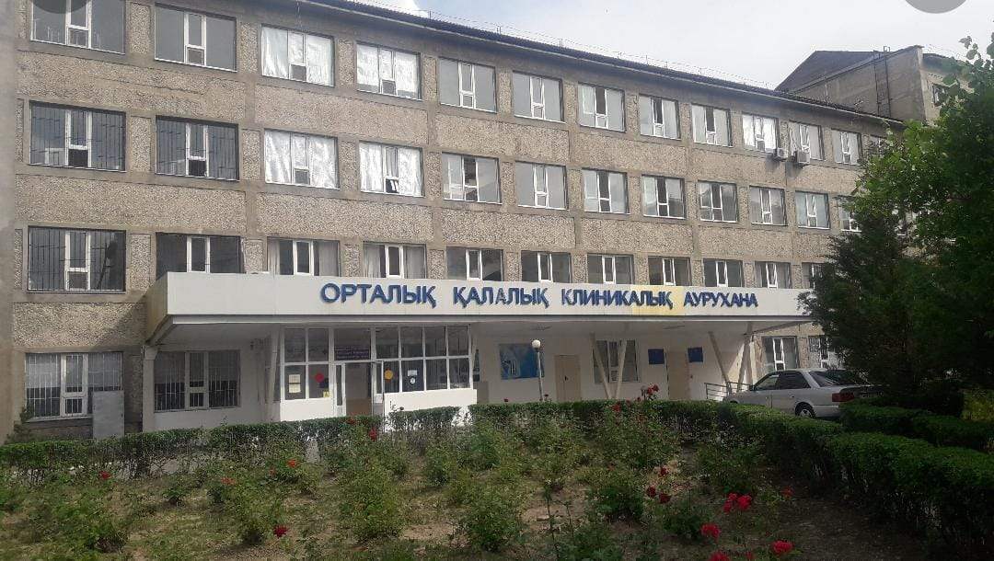
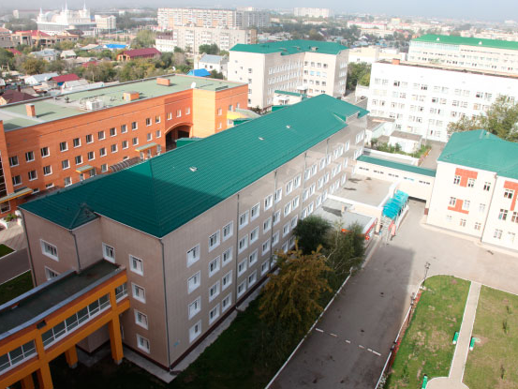
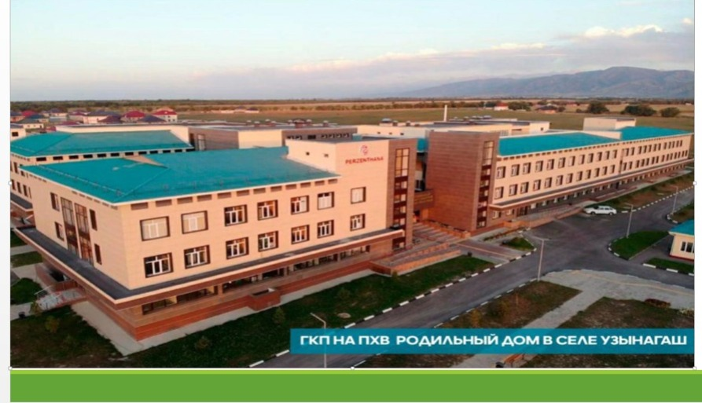
«Кентау қалалық орталық ауруханасы»
«ЦК Госпиталь для ИОВ»
КГП «Костанайская ОБ»
«Жамбыльская ЦРБ»

Slide 3
Актуальность
Руки-основной фактор передачи возбудителей ИСМП в МО и выноса их за ее пределы
Более 50% всех инфекций передается через контаминированные руки
Медицинская общественность недостаточно понимает важность соблюдения требований гигиены рук (по данным ВОЗ средняя комплаентность не превышает 40%)
Недостаточные ресурсы, отсутствие обучения и системы контроля за соблюдением гигиены рук

Slide 4
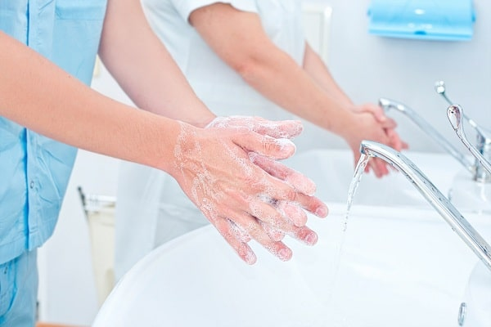
Цель : улучшение гигиены рук для сокращения масштабов распространения инфекции и полирезистентных возбудителей инфекции, а также уменьшение числа пациентов, получивших ИСМП в тех случаях, когда это можно было предотвратить и тем самым избежать ненужной траты ресурсов и спасти жизни пациентов.

Slide 5
Задачи для достижения цели
Определение состояния готовности МО к действиям по мультимодальной стратегии
Проведение оценки исходного положения по соблюдению гигиены рук
Оценка проделанной работы
План -мероприятий по улучшению гигиены рук

Slide 6
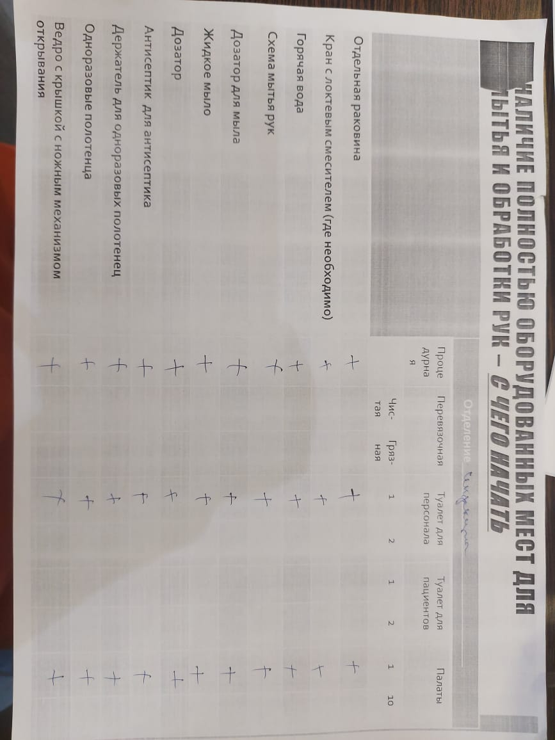
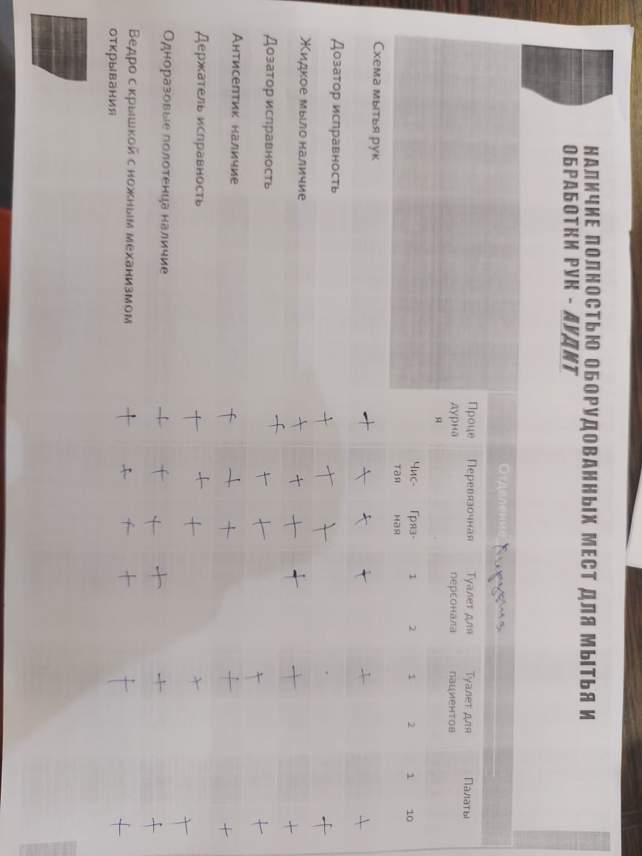
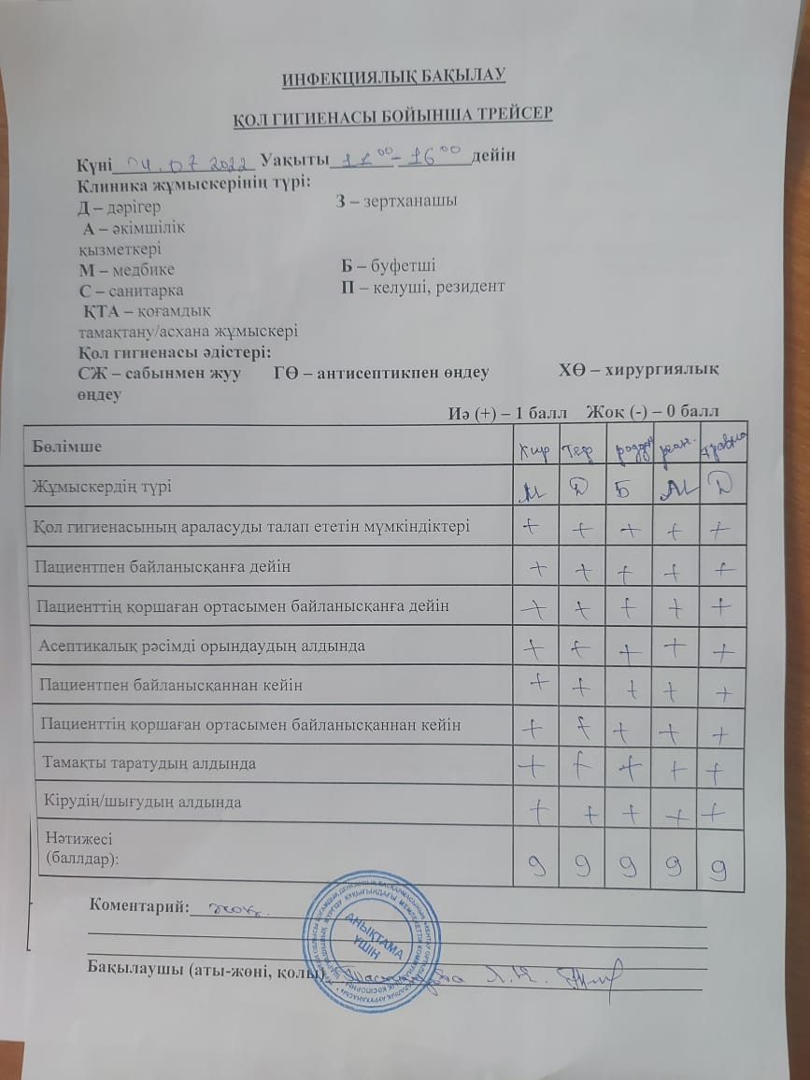
Контрольная форма для мониторинга гигиены рук

Slide 7
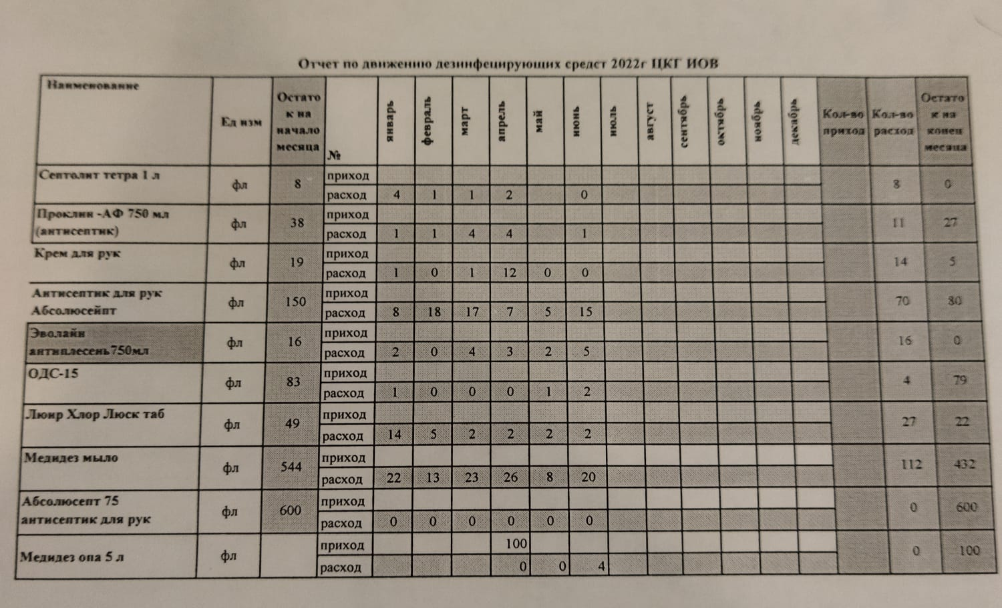

Slide 8
Расчет потребности в спиртосодержащих антисептиках и жидкого мыла для обработки рук медицинской сестры процедурного кабинета перед инъекцией в ЦКГИОВ
VR (л )= =6,300 (л)
При расходе 0,003мл = 3литра 780мл
VR (л) – общий объем необходимого количества кожного антисептика и жидкого мыла в литрах на месяц;
С- количество дней в расчетном периоде (месяц, квартал, полугодие, год);
С₁-среднее число инъекций в сутки.
Вывод: За месяц расход кожного антисептика в отделении №2 – 6литра 300мл при расходе 5мл - при однократной обработке.
Из отчета по движению КА и жидкого мыла: Обеспечены бесперебойно. Расход среднем -15литров в месяц по стационару

Slide 9
Расчет потребности в спиртосодержащих антисептиках и жидкого мыла для обработки рук медицинской сестры палаты интенсивного наблюдения перед инъекцией в ЦКГИОВ
VR (л ) = =0,9 (л)
При расходе 0,003мл = 720мл
VR (л) – общий объем необходимого количества кожного антисептика и жидкого мыла в литрах на месяц;
С- количество дней в расчетном периоде (месяц, квартал, полугодие, год);
С₁-среднее число инъекций в сутки.
Вывод: За месяц расход кожного антисептика в ПИН – 900мл

Slide 10
Санитарно-техническое состояние
МО | Наличие централизованнного водоснабжения и водоотведения | Наличие холодной воды в помещениях организации | Наличие горячей воды в помещениях организации
Кентауская ЦГБ | Да | Да | Децентрализованное
ЦКГИОВ | Да | Да | Да
Костанайская ОБ | Да | Да | Смешанное
Жамбылская ЦРБ | Да | Да | Да

Slide 11
Доступность гигиены рук
МО | Обеспеченность кожным антисептиком и жидким мылом | Наличие настенного локтевого диспенсера | Обеспеченность одноразовыми салфетками | Обеспеченность электронными сушилками для рук
Кентауская ЦГБ | 100% | 80% | 100% | 0
ЦКГИОВ | 100% | 95% | 100% | 10%
Костанайская ОБ | 100% | 100% | 100% | 10%
Жамбылская ЦРБ | 100% | 100% | 100% | 0

Slide 12
Причины несоблюдения правил гигиены рук при стационарном обследовании
МО | нехватка времени | аварийный | переполненность больниц | высокая загруженность персонала | Забывчивость
Кентауская ЦГБ | 16% | 12% | 10% | 8% | 25%
ЦКГИОВ | 15% | 2% | 8% | 12% | 20%
Костанайская ОБ | 10% | 8% | 18% | 15% | 10%
Жамбылская ЦРБ | 12% | 15% | 22% | 16% | 22%

Slide 13
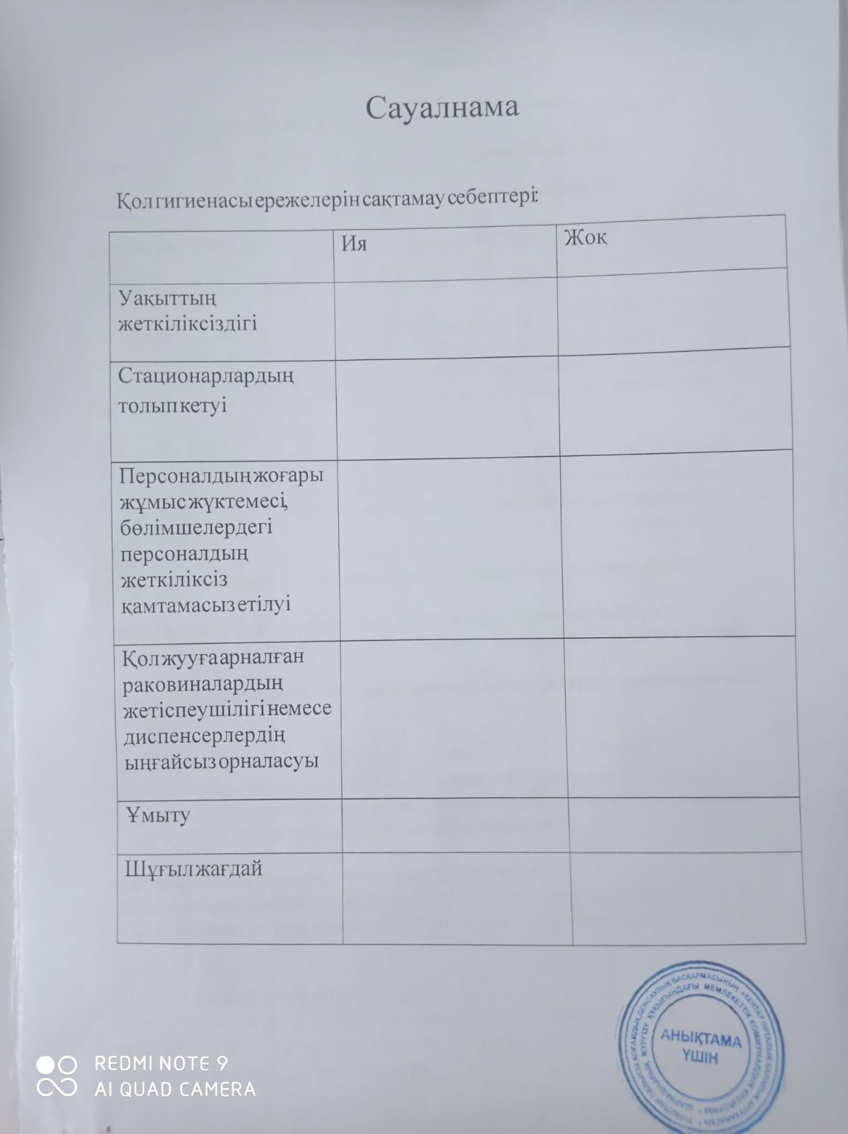
Результаты методики анкетирования, полученные от медицинского персонала Кентау ЦГБ

Slide 14
Методы внедрения 5 правил гигиены рук в больнице
Контроль по правилу 1. Прежде чем прикасаться к пациенту. Под моим присмотром медсестра обрабатывает руки антисептиком в инфекционном отделении. Обрабатывает руки антисептиком Передвигает тумбочку (контакт с предметами вокруг больного - загрязнение рук) Обрабатывает руки антисептиком. Помогает матери приложить ребенка к груди (контакт с пациентом) Правильно выполнено 1 правило.
Правило 2. Перед очисткой/асептической процедурой Под моим присмотром медсестра открывает дверь и входит в палату. Латок кладут на тумбочку. Руки обрабатываются антисептиком. Прикасается к плечу ребенка, чтобы разбудить его (контакт с больным – загрязнение рук). Руки обрабатываются антисептиком, надеваются перчатки. Выполняет инвазивную процедуру. Правило 2 соблюдается правильно.
Правило 3. После воздействия телесных жидкостей Под моим наблюдением медсестра берет кровь у больного в отделении (риск контакта с биологическими жидкостями), вместо забора крови она накладывает ватный тампон и фиксирует его бинтом. Снимает перчатки, обрабатывает руки антисептиком. Правило 3 соблюдается правильно.
Правило 4 После прикосновения к больному Под моим наблюдением врач мыл руки после прикосновения к больному и его окружению, а также при уходе от больного. Правило 4 выполняется правильно.
Правило 5. После прикосновения к предметам, окружающим пациента Под моим наблюдением, после прикосновения к любому предмету или мебели рядом с больным, даже если никто не прикасался к больному, медсестра мыла руки, чтобы предотвратить распространение вредоносных микроорганизмов из зоны больного в лечебное окружение. Правило 5 соблюдается правильно

Slide 15
Выполнение мытья рук персоналом Кентау ЦГБ
21 %
8 %
22%
5%
44%

Slide 16
Кентау ЦГБ
Контроль соблюдения 5 правил гигиены мытья рук проводится каждые 6 месяцев. Под наблюдением находились все 402 сотрудника, 52 врача и 350 медсестер больницы. Проводится ежедневный трассерный мониторинг.

Slide 17
Мониторинг по технике обработки рук сотрудников ЦГКИОВ за 2 квартал 2022 года
№ | Подразделения | Количество сотрудников | Количество наблюдаемых | Из них выполнили правильно | В %
1 | Отделение №1 | 32 | 18 | 14 | 78
2 | Отделение №2 | 34 | 19 | 14 | 74
3 | КДО | 31 | 19 | 13 | 68
4 | Приемный покой | 2 | 2 | 2 | 100
5 | ОГФ | 3 | 3 | 3 | 100
6 | Пищеблок | 12 | 5 | 3 | 76
 | Всего | 114 | 64 | 51 | 76

Slide 18
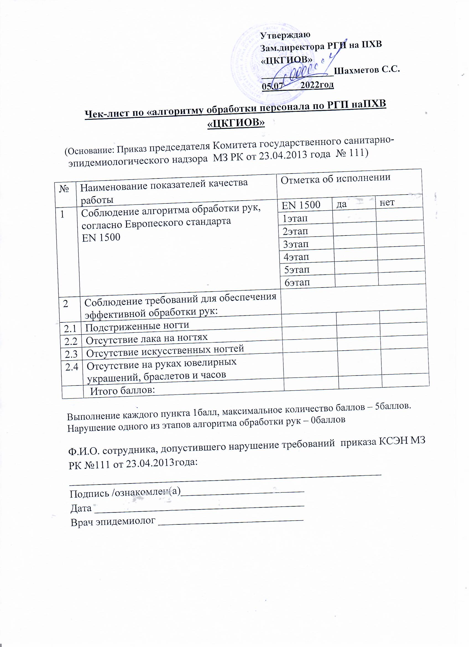
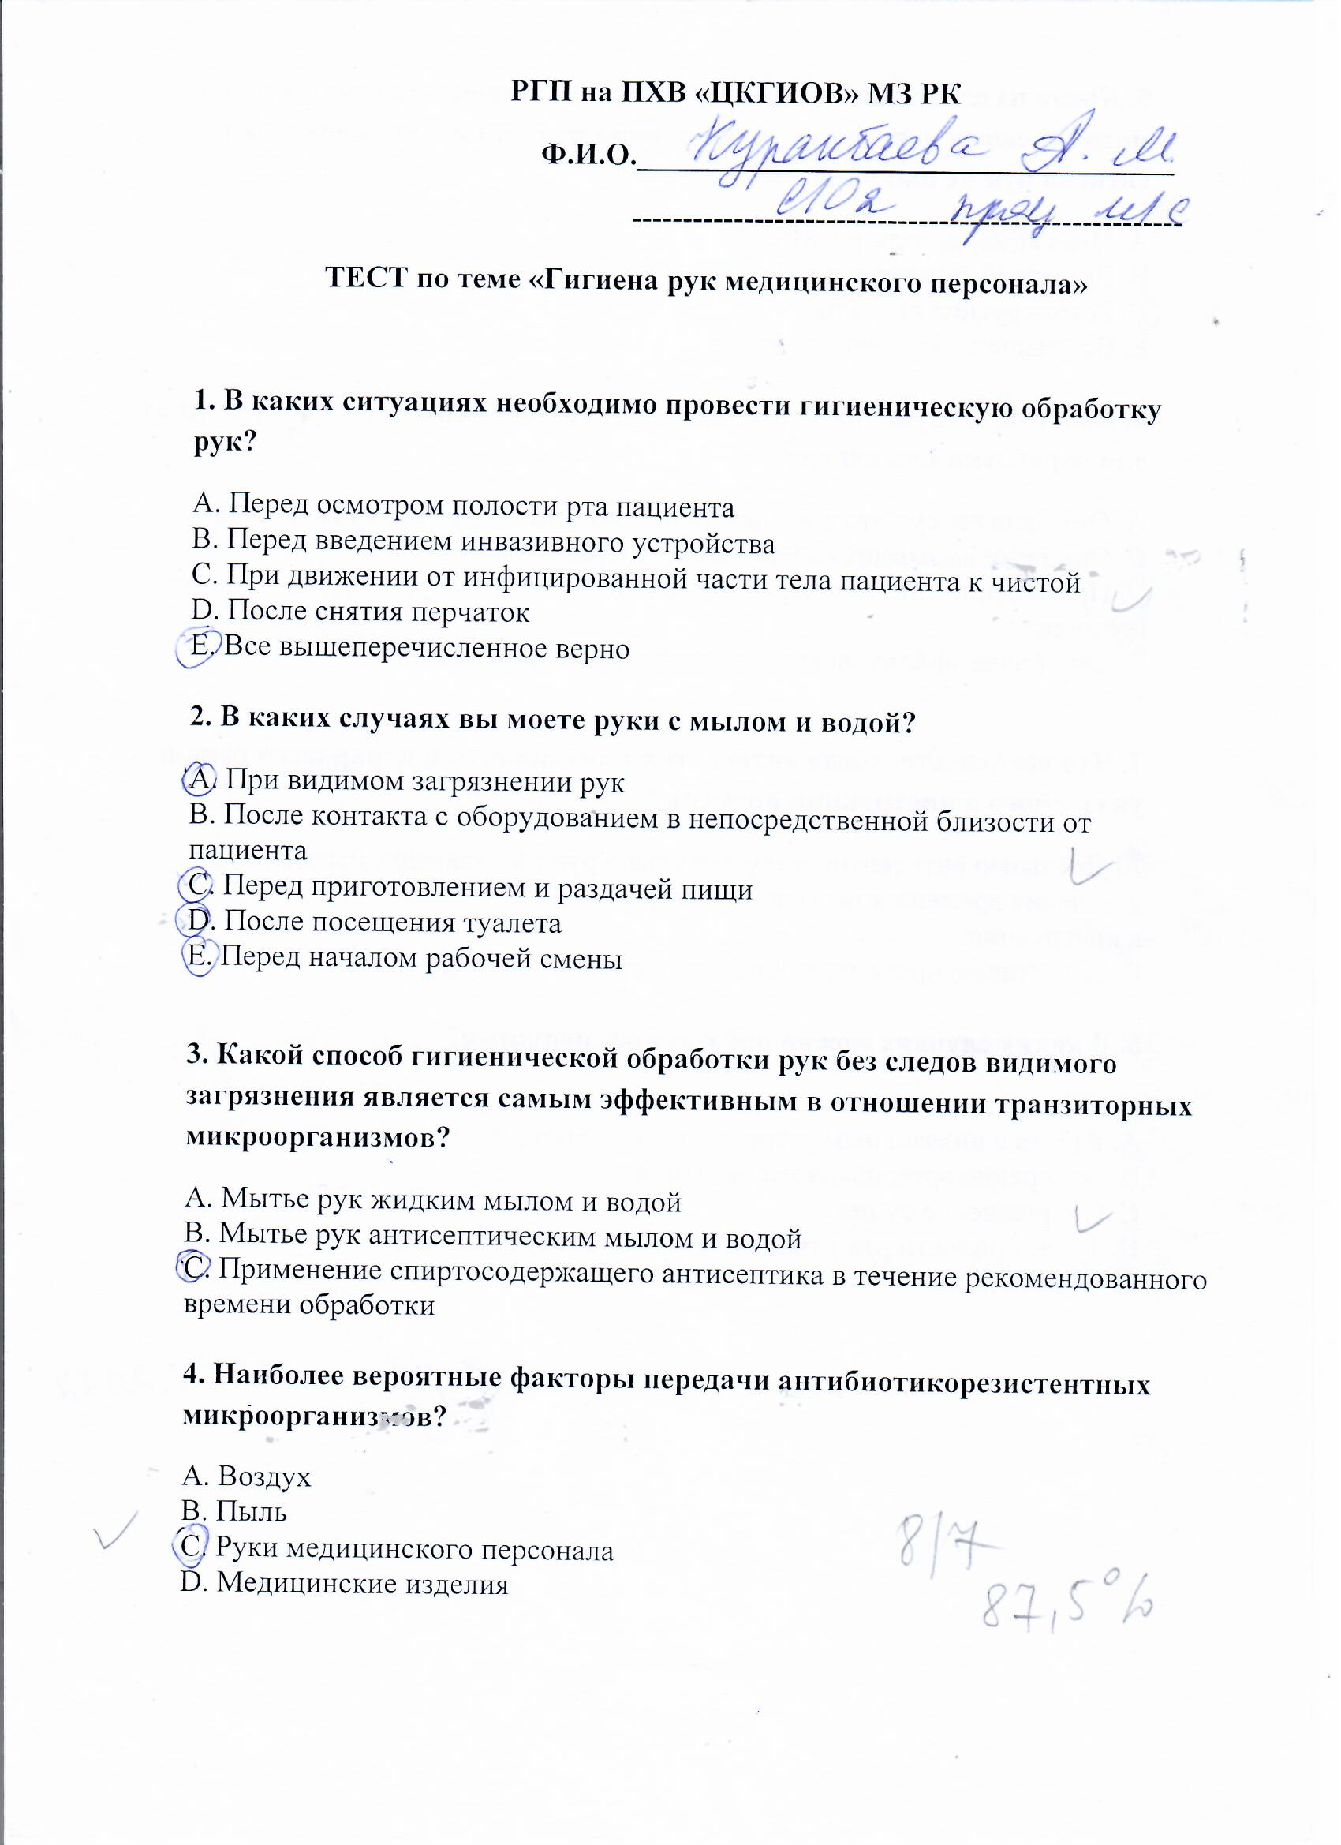

Slide 19
Анализ тестирования в ЦКГИОВ
№ | Охвачено тестированием | Правильность ответа в %
1 | 7, в том числе:
2 | 2 | 100
3 | 1 | 87,5
4 | 2 | 62,5
5 | 2 | 50

Slide 20
Этапность подачи заявки на приобретение КА и ЖМ
 | Кем ведется расчет | Кто подписывает | Исполнитель
Кентауская ЦГБ | Врач эпидемиолог согласует с ЗГВ по ЛР | Главный врач | Аптека > ГЗ
ЦКГИОВ | Главная м/с согласует с врачом эпид | Директор | Экономист > ГЗ
Костанайская ОБ | Старшие м/с отделений > Главная м/с согласует с врачом эпид и зав. ВБА | Главный врач | Экономист > ГЗ
Жамбылская ЦРБ | Врач эпидемиолог согласует с ЗГВ по ЛР и зав. ВБА | Главный врач | Экономист > ГЗ
Примечание: Запланированное для закупа количество КА и ЖМ вносится в План развития больницы, которое состовляется на 3 года с дополнением через каждые 6 мес.

Slide 21
Мультимодальная стратегия ВОЗ по улучшению гигиены рук в МО

Slide 22
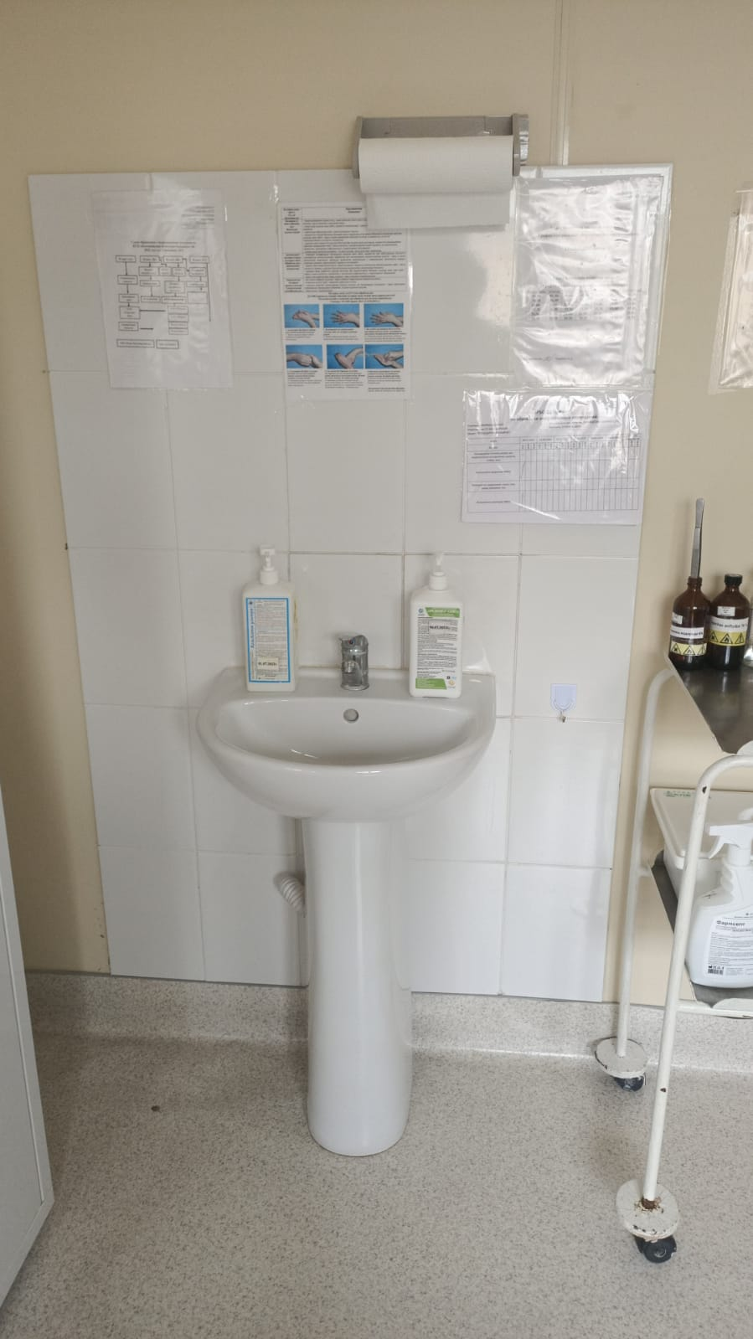
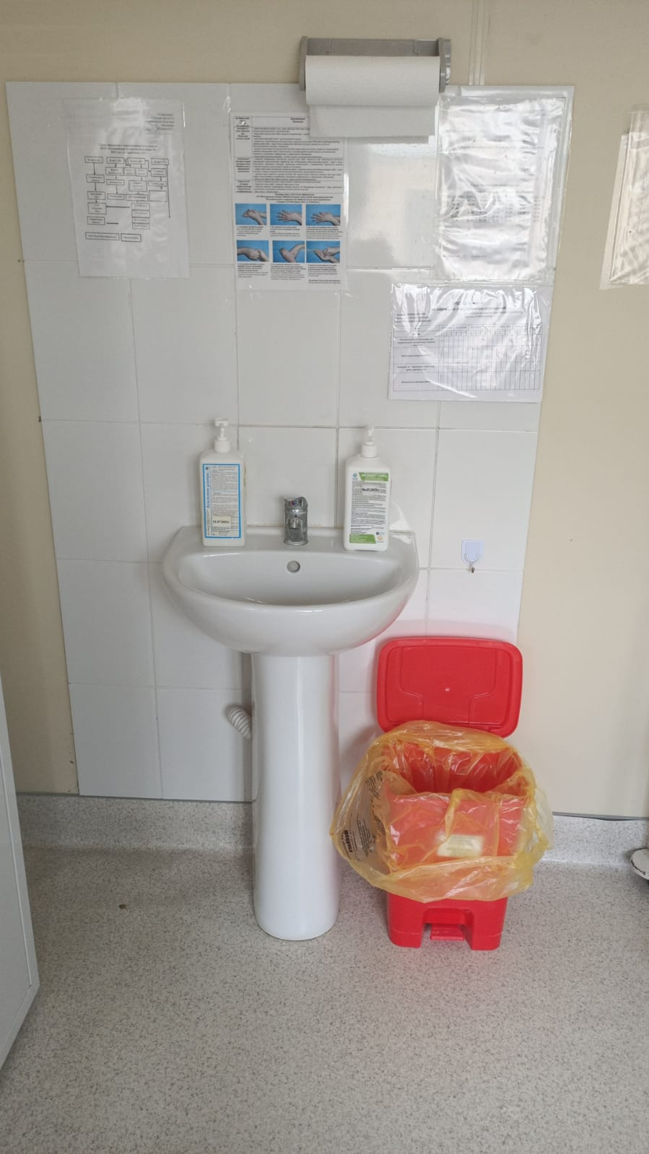
Подготовленность медицинского учреждения – готовность к действиям Костанайская ОБ
Notes:
В первую очередь это осознание администрации организации здравоохранения о важности и роли надлежащей практики гигиены рук в профилактике инфекций, связанных с оказанием медицинской помощи, и необходимости внедрения мероприятий по улучшению практики гигиены рук.
При мониторинге по гигиене рук в КГП «КОБ» выявлено: 1) СОП «Обработка рук» – одна на все уровни деконтаминации рук. 2) Контейнеры с ножным рычагом для мед отходов А (использованные одноразовые полотенца) расположены отдаленно от раковин.

Slide 23
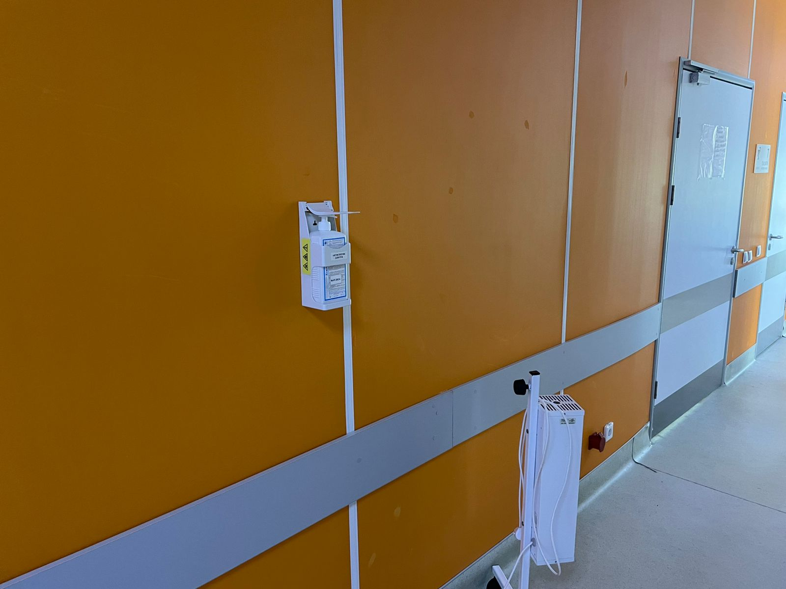
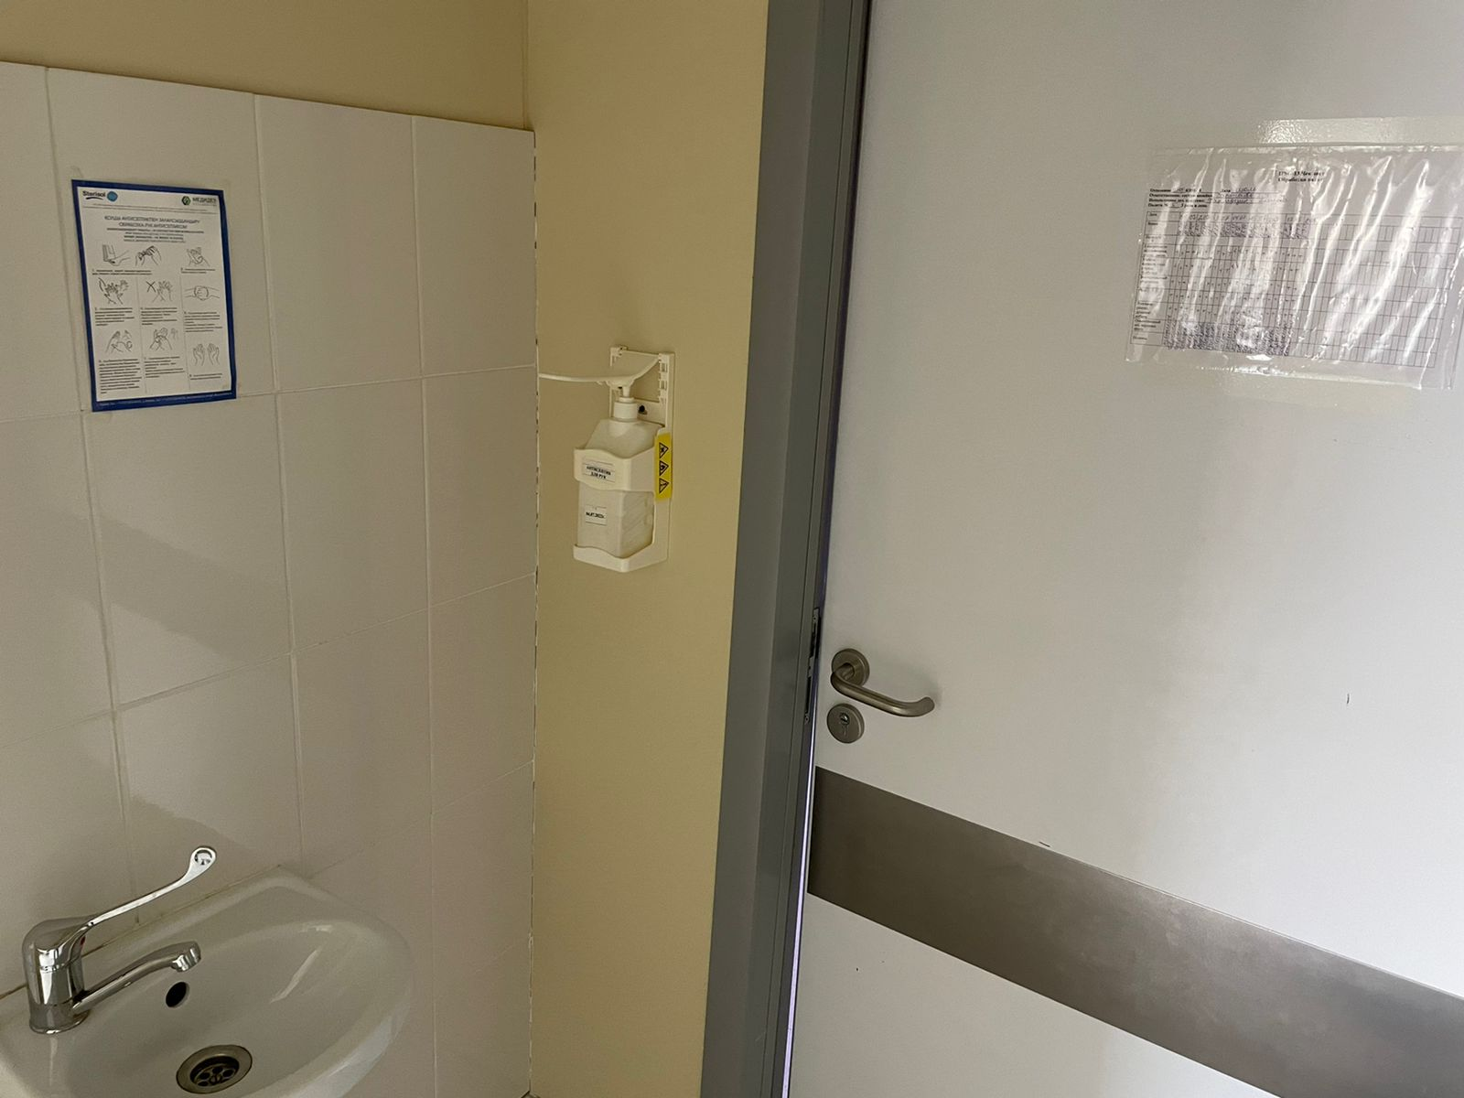
Проведение оценки исходного положения с соблюдением гигиены рук, представлений и знания проблемы, а также имеющейся инфраструктуры в Костанайской ОБ
Notes:
Для достижения наибольшего результата представляется предпочтительным определение одного или нескольких структурных подразделений для начала внедрения программы, например отделение хирургического профиля или реанимации и интенсивной терапии. Для определения исходного уровня следует оценить ряд параметров относящихся как к санитарно-техническому состоянию, так и к обеспеченности расходными материалами и уровню подготовки медицинского персонала.
В коридорах между палатами на расстоянии 3-4 метров и при входе в палаты установлены локтевые диспенсеры для антисептиков.
В каждой палате и эпид значимых помещениях проведено холодное и горячее водоснабжение с раковиной и нажимными смесителями.

Slide 24
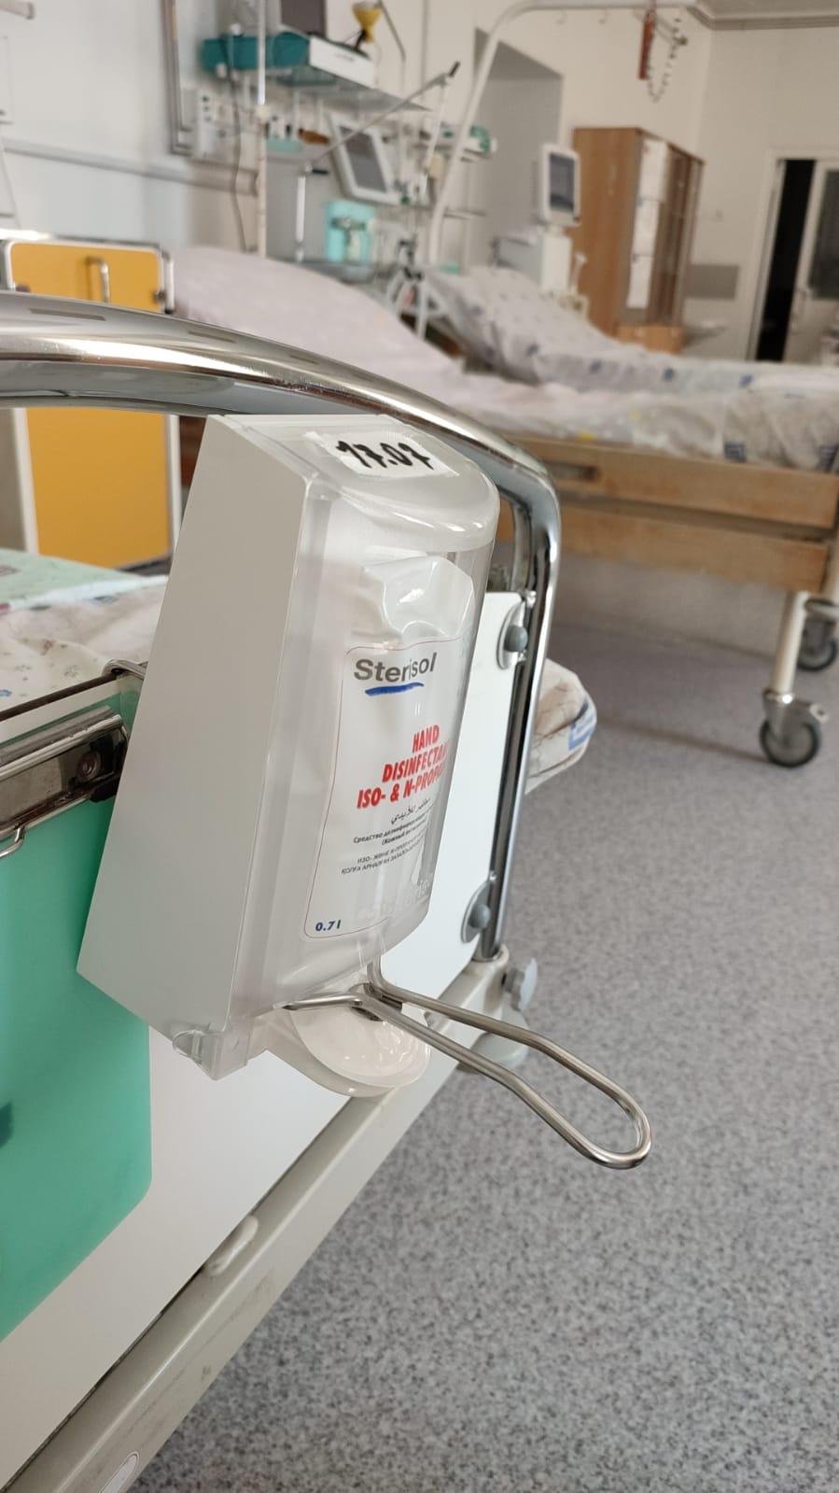
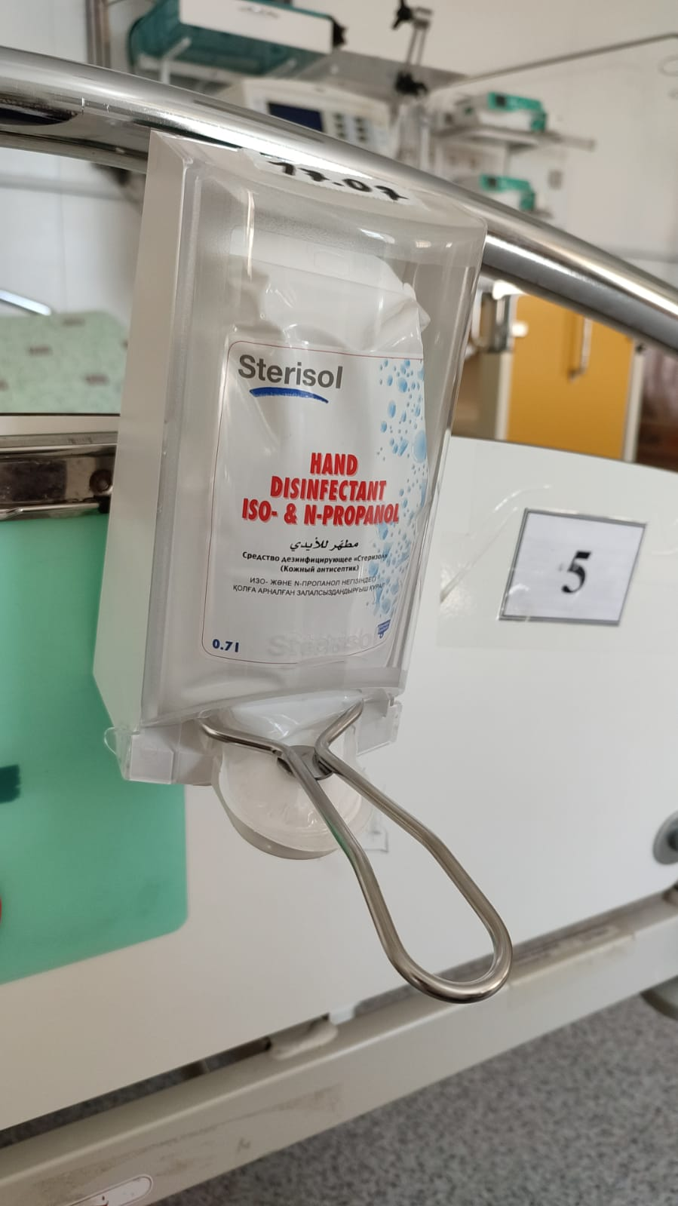
Внедрение – начало реализации мероприятий по улучшению гигиены: после тщательного обследования отделения следует выбрать параметры для последующего изменения в Костана йской ОБ.
Notes:
В первую очередь следует выполнить требования действующего санитарно-эпидемиологического законодательства: обеспечение режимных кабинетов удобно расположенными умывальниками с подводкой горячей и холодной воды, оснащенными локтевыми, ножными, бесконтактными смесителями, жидким мылом, антисептиками, обеспечение препаратами на спиртовой основе для гигиенической антисептики рук в месте оказания медицинской помощи, обучение и подготовка персонала и т.д. Важным и не требующим больших материальных затрат мероприятием является организация обучения медицинского персонала с применением мультимедийных презентаций, учебных фильмов, отработки практических навыков на рабочих местах, а также размещение памяток на рабочем месте.

Slide 25
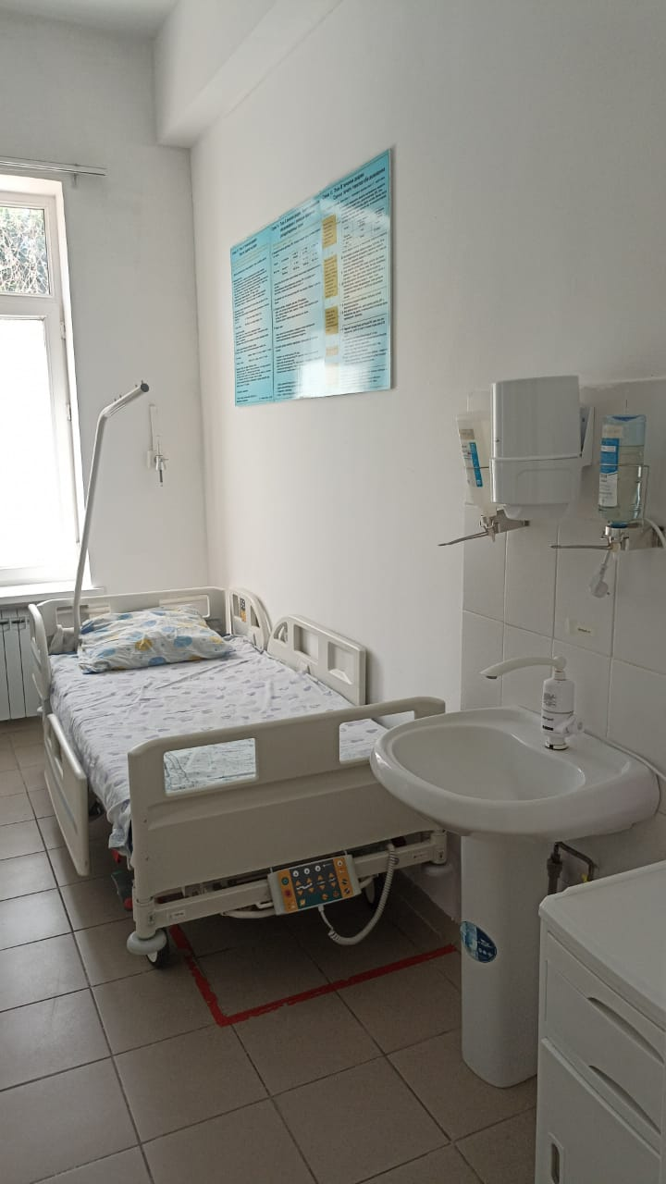
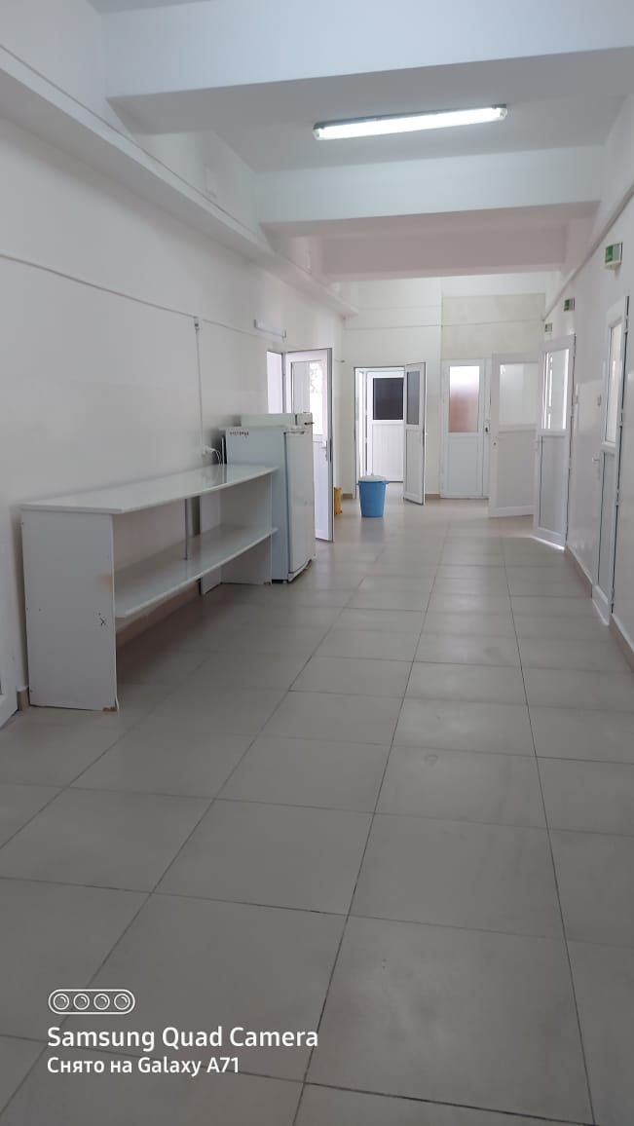
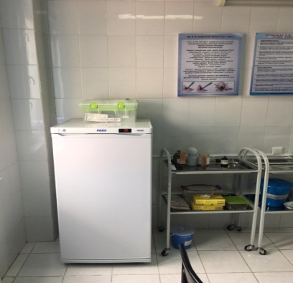
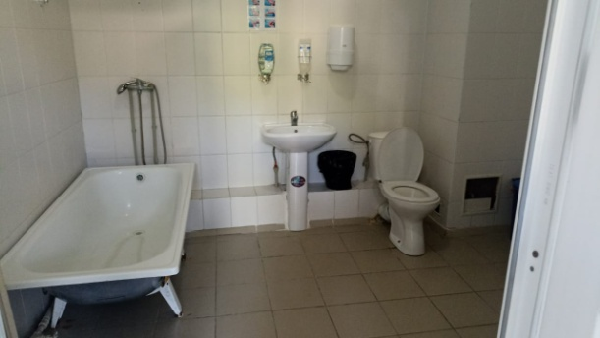
Оценка проделанной работы в Кентау ЦГБ

Slide 26
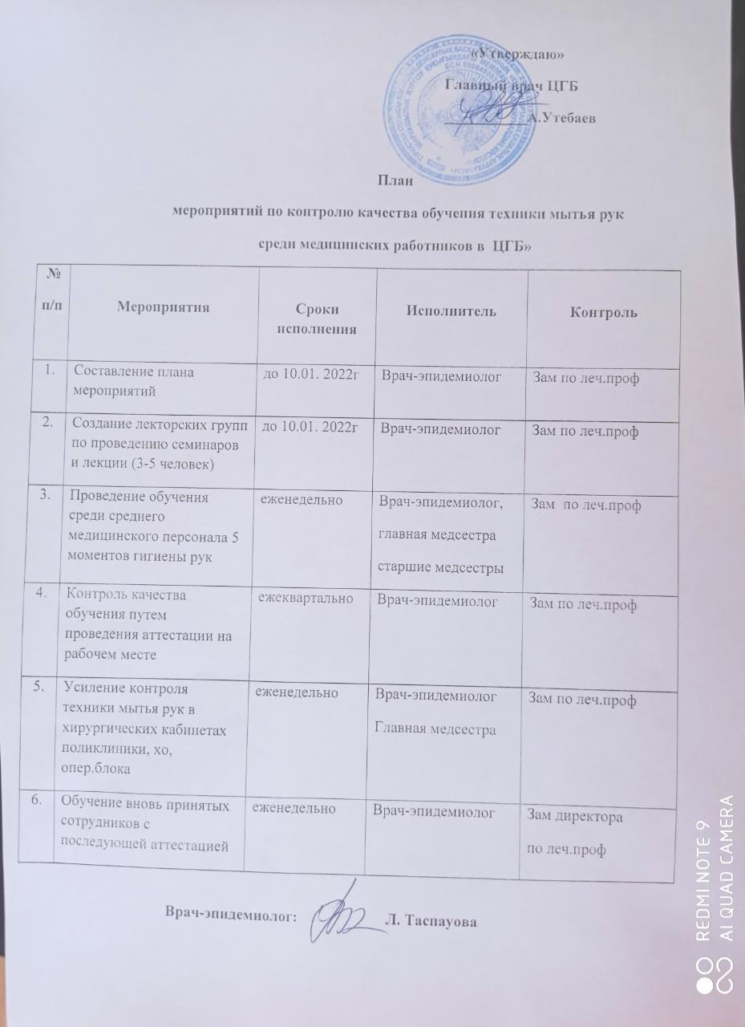
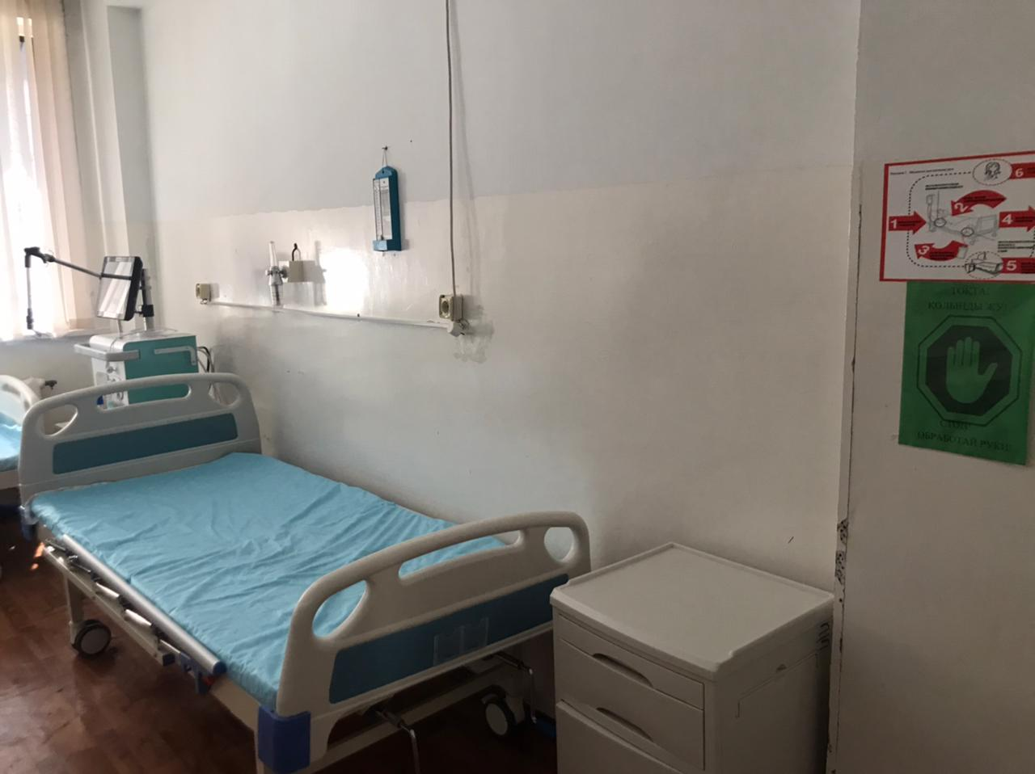
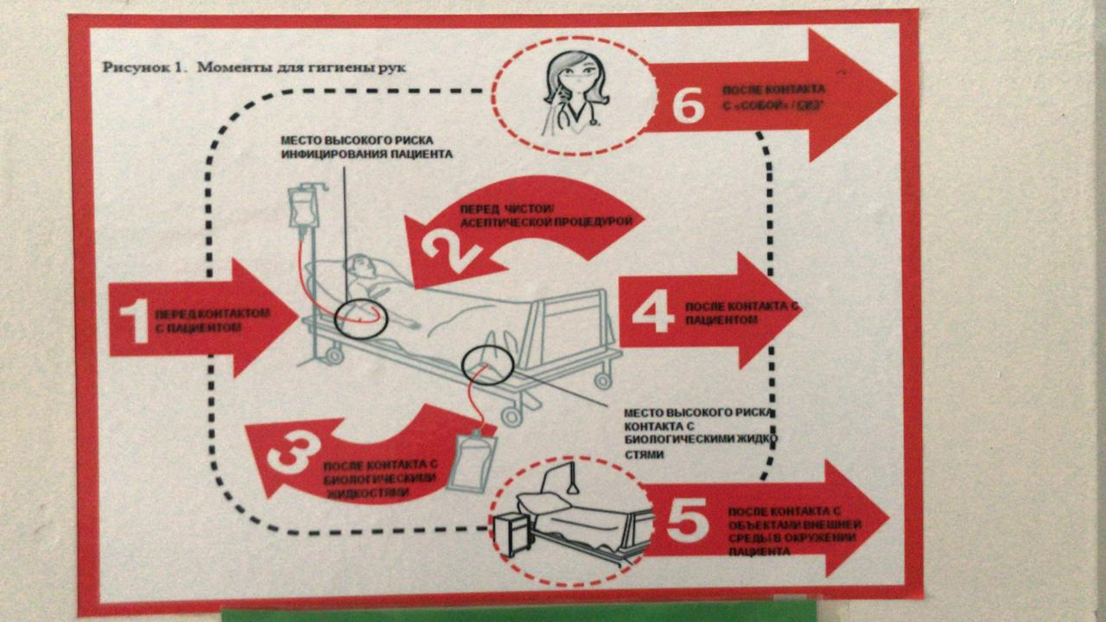

Slide 27
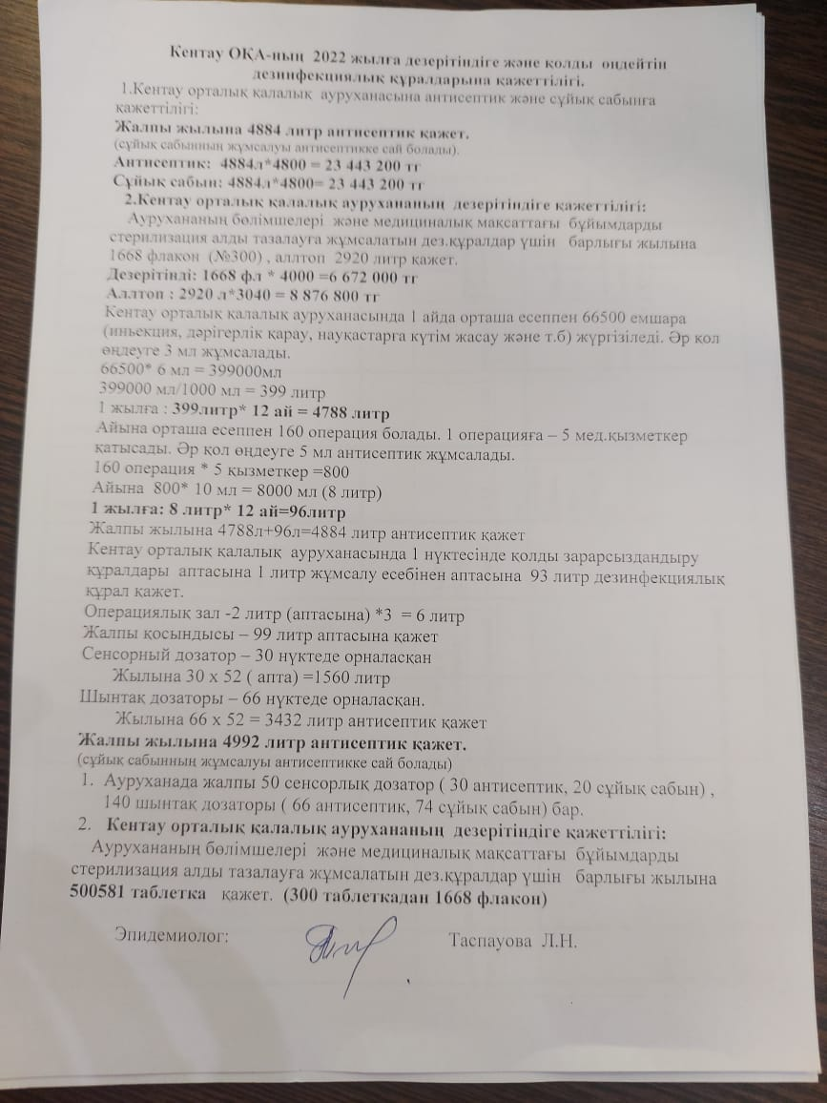
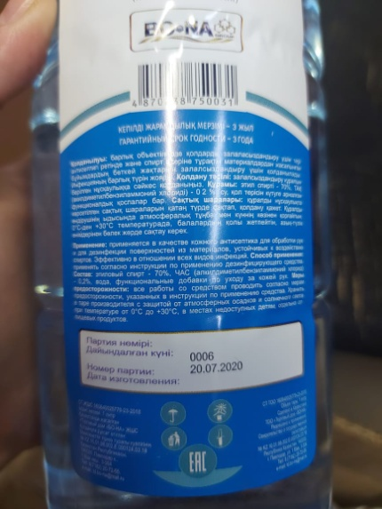
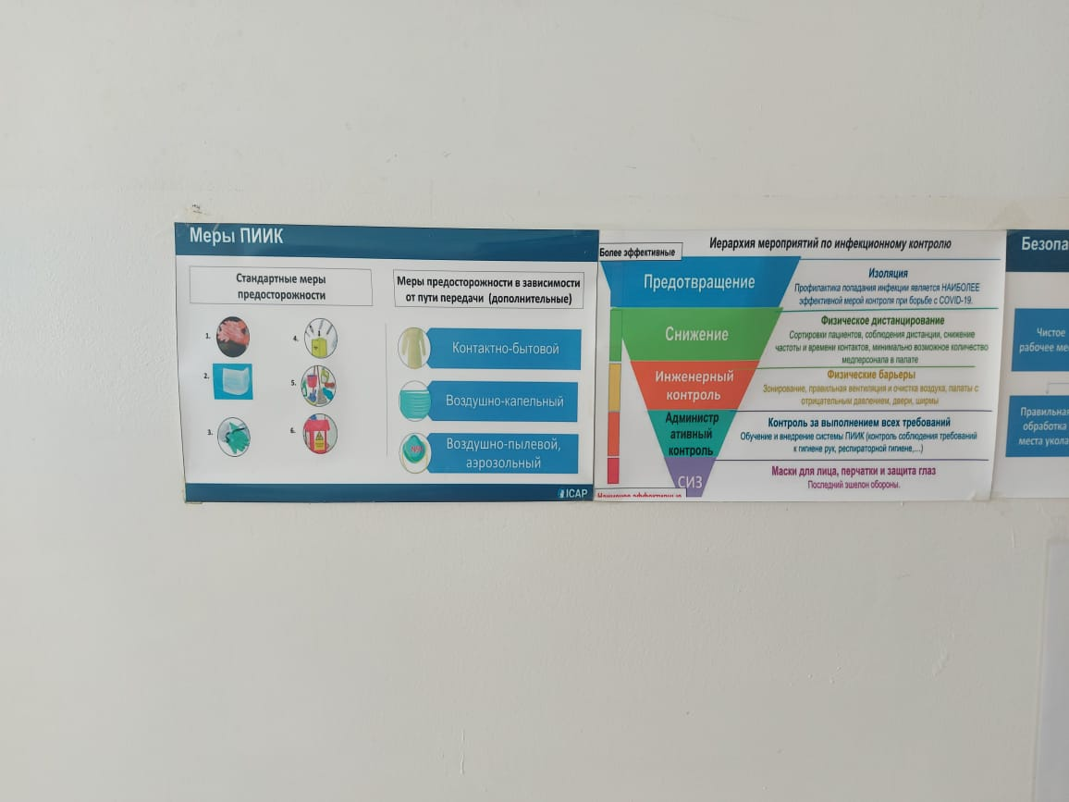
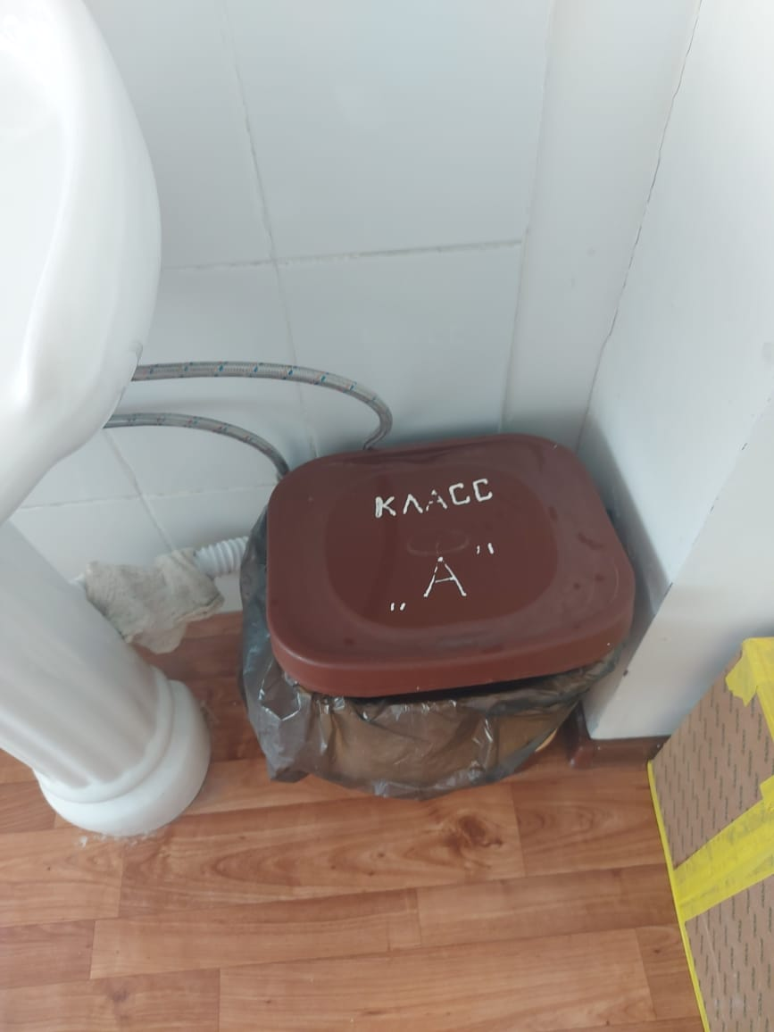

Slide 28
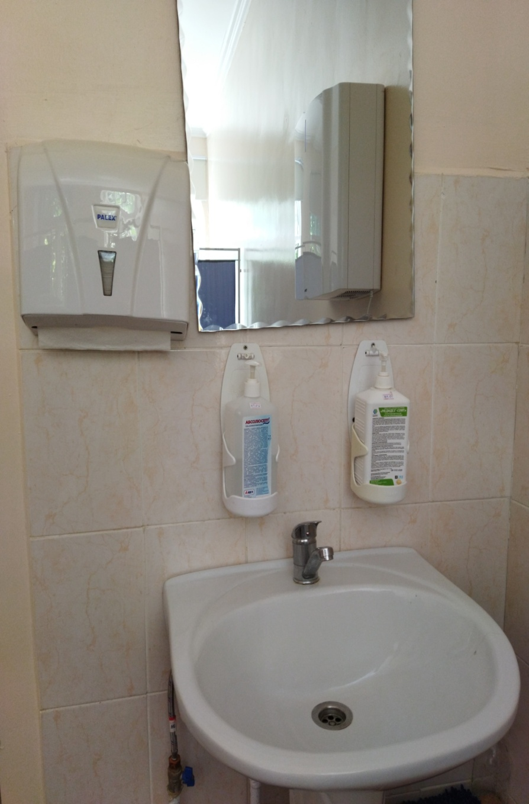
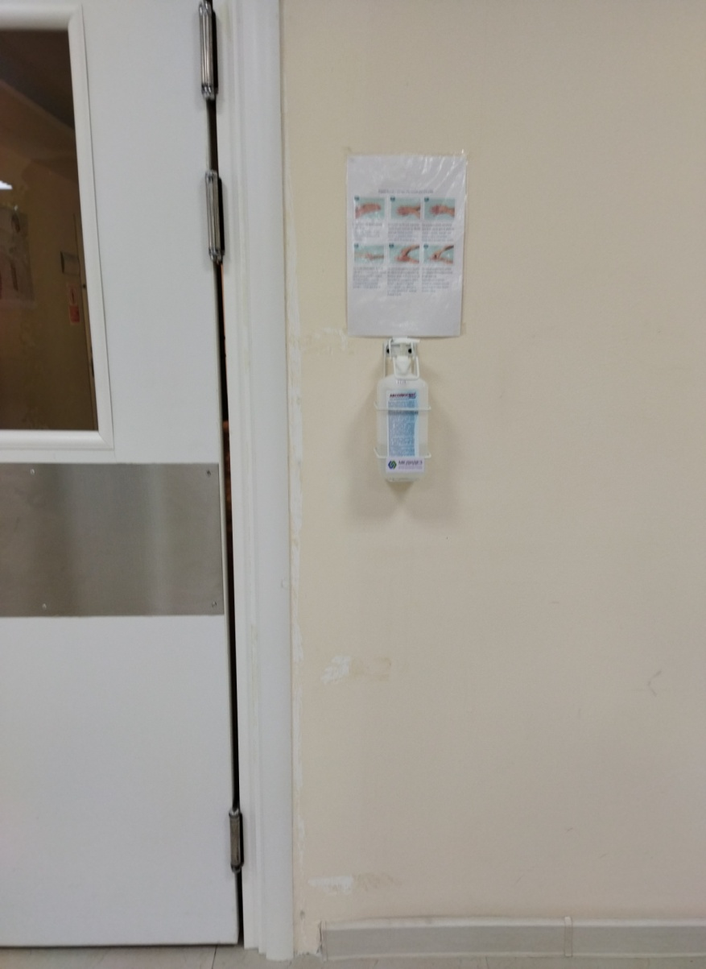
Отделение №2
Оценка проделанной работы в ЦКГИОВ
Вход в отделение №2

Slide 29
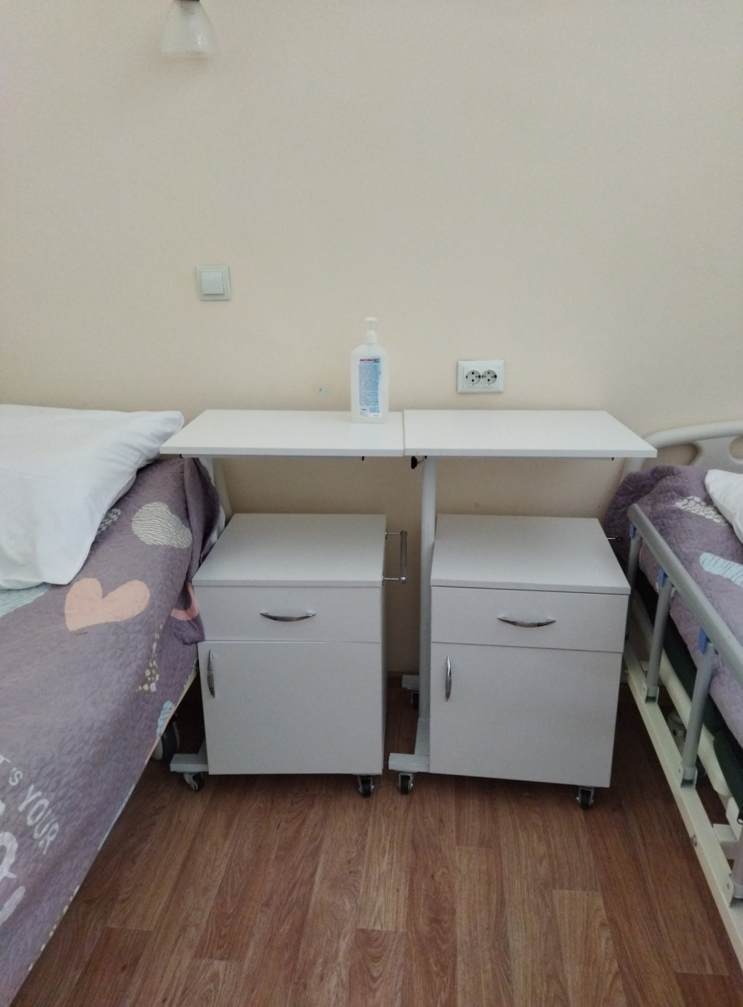
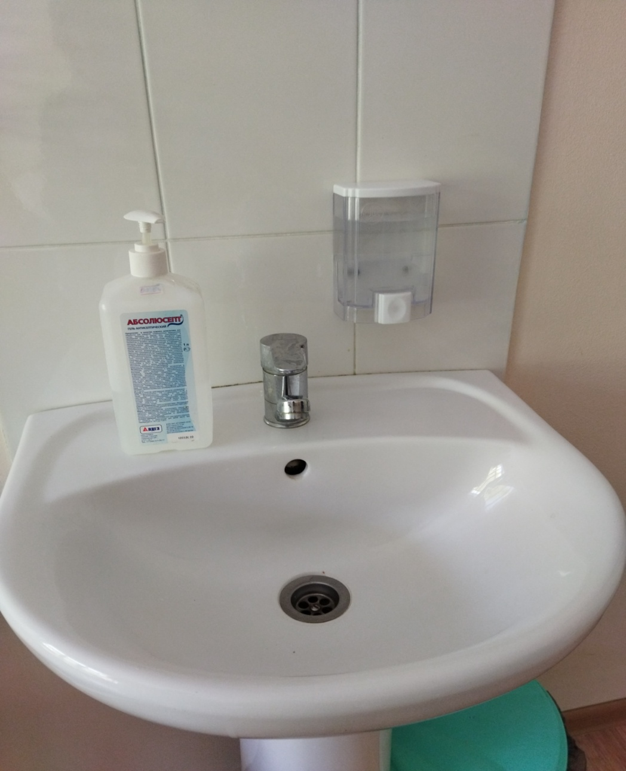
Палата интенсивной терапии в ЦКГИОВ

Slide 30
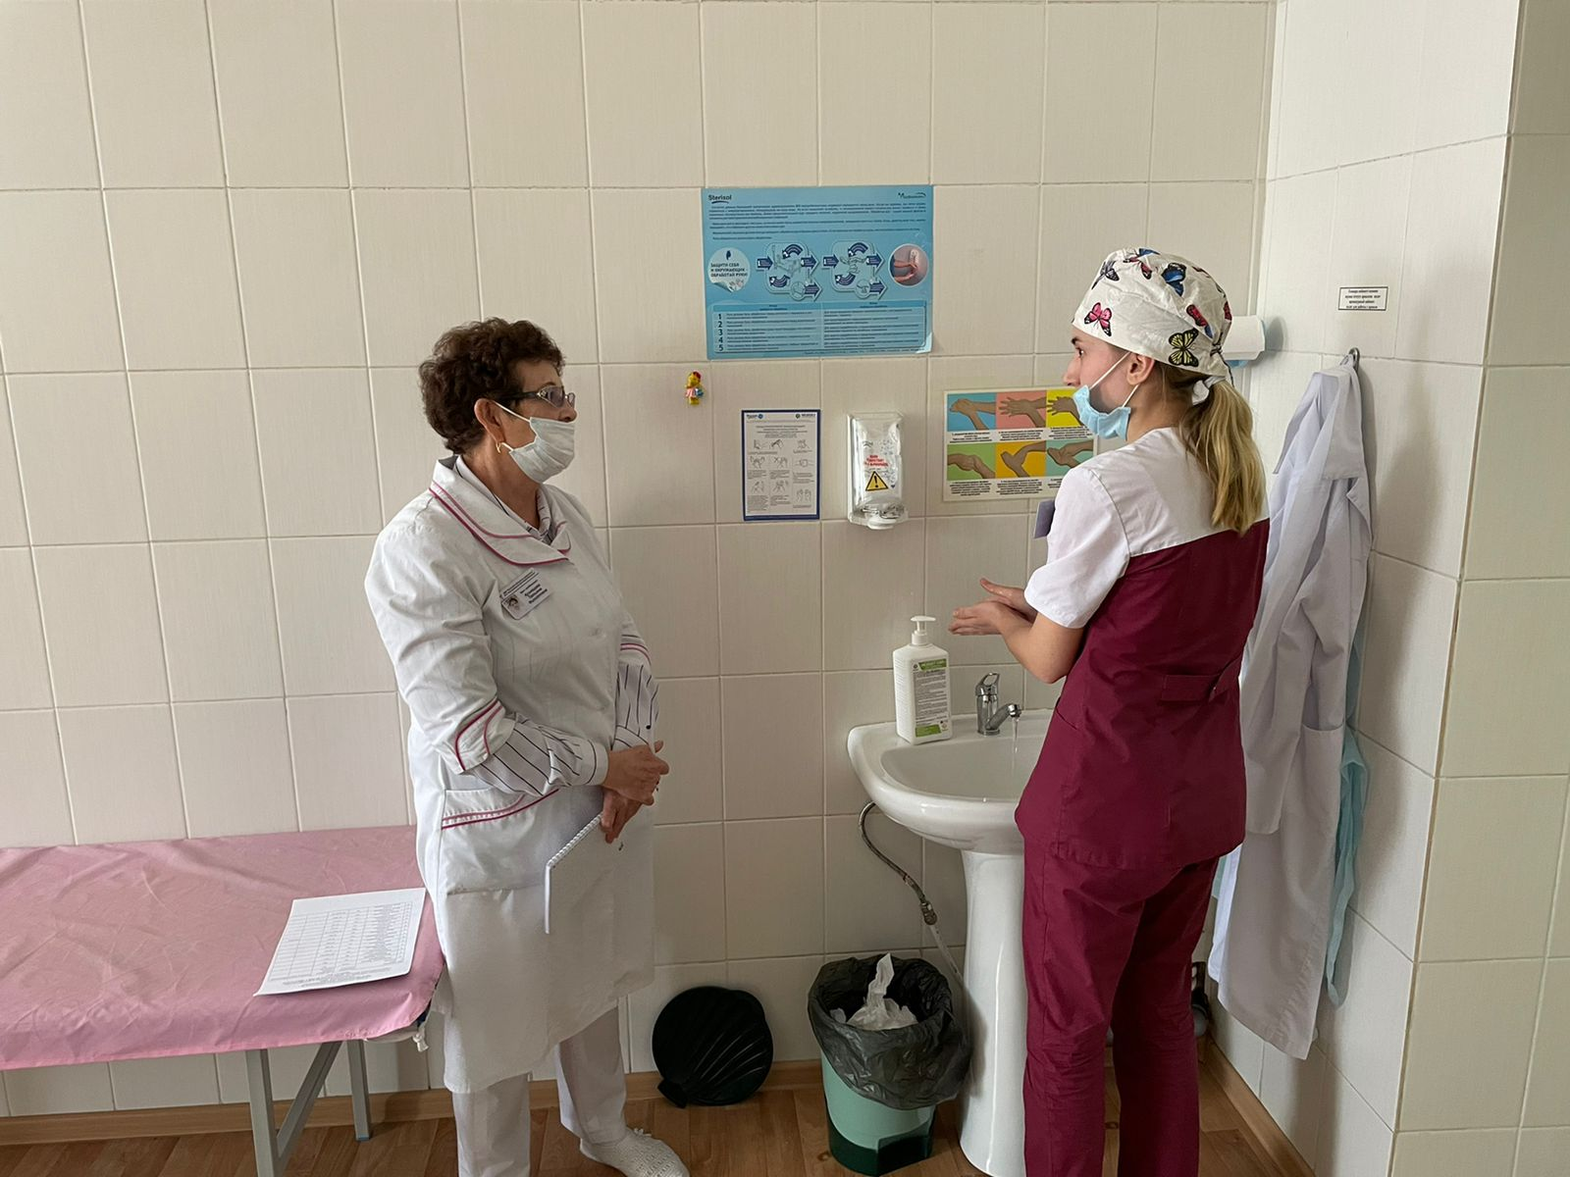
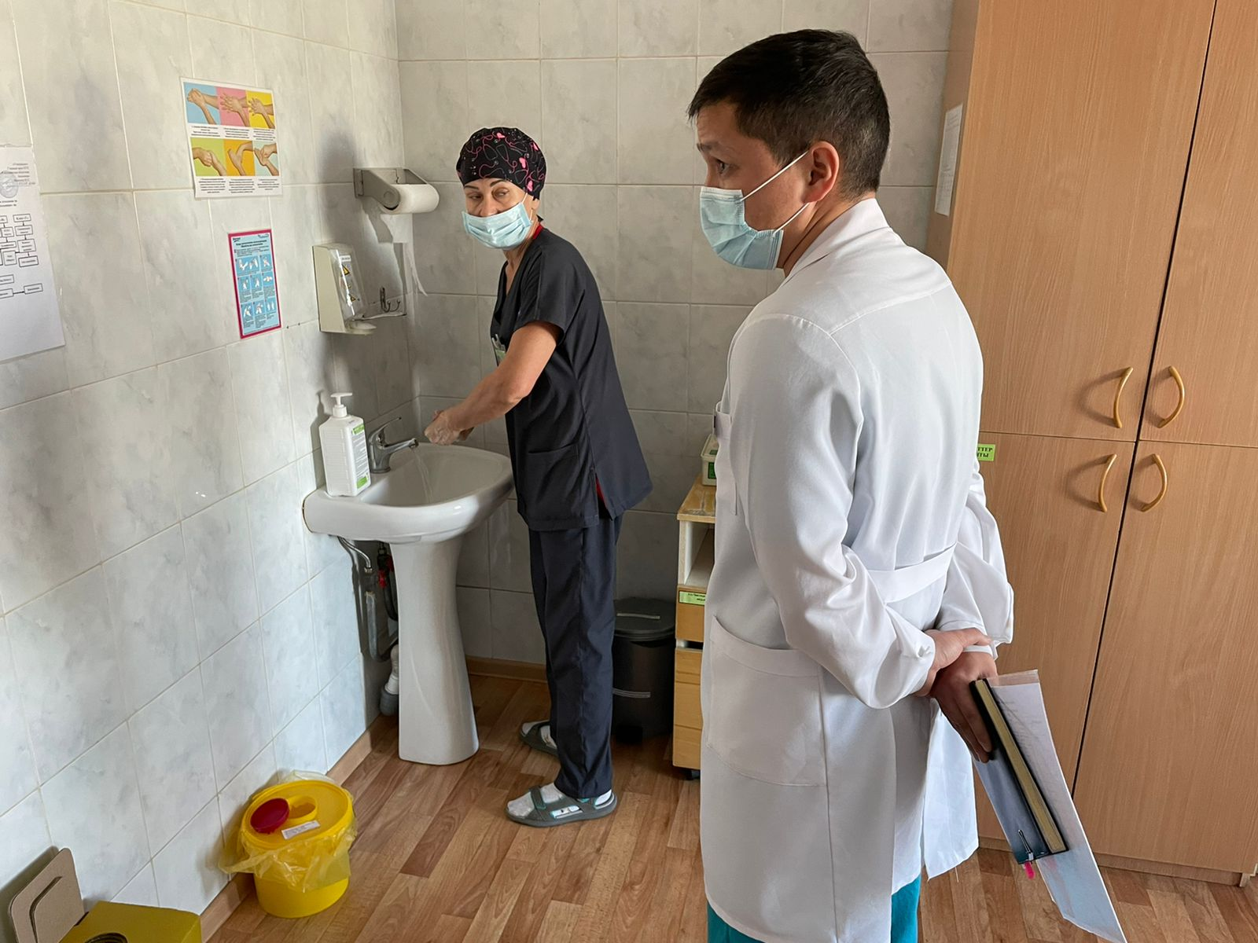
Оценка проделанной работы в Костанайской ОБ

Slide 31
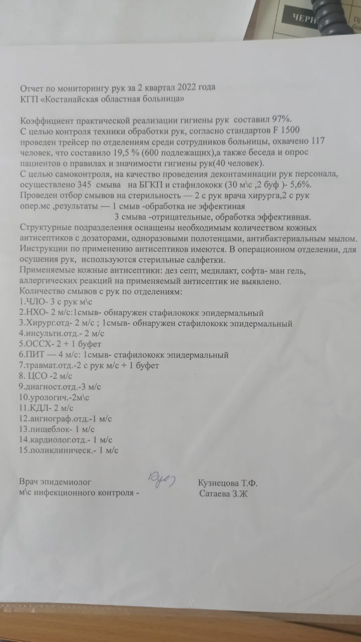
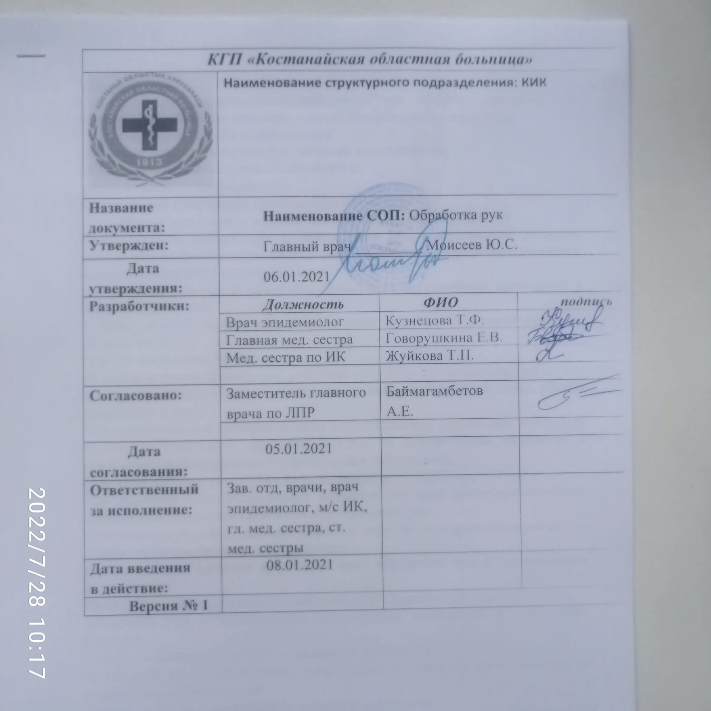

Slide 32
Микробиологический контроль гигиены рук
МО | Положительные результаты с поверхностей окружающей среды | Положительные результаты с рук | Положительные результаты со спец. одежды
Кентауская ЦГБ | 2% | 1% | 1%
ЦКГИОВ | 3% | 0 | 0
Костанайская ОБ | 5% | 5% | 3%
Жамбылская ЦРБ | 3% | 1% | 1%

Slide 33
Слабые и сильные стороны по гигиене рук в МО
Сильные стороны | Слабые стороны
Обеспеченность холодной и горячей водой на рабочих местах | Неправильное размещение емкости для сбора мед отходов класса А и Б
Обеспеченность кожными антисептиками и жидким мылм, | Несоответсвие носика смесителя воды
Наличие одноразовых салфеток | Отсутствие электросушилок для рук
Обеспеченность перчатками в достаточном количестве | Низкое качество одноразовых перчаток
Наличие инструкции и памятки 5 моментов гигиены рук | Недостаточное количество локтевого диспенсера в процедурных для кожного антисептика и жидкого мыла

Slide 34
План мероприятий по улучшению гигиены рук по итогам проделанной работы
№ | Перечень мероприятиий | Срок исполнения | Исполнитель | Контроль
1 | Установление прикроватных диспенсеров для кожных антисептиков в инфекционных стационарах в Костанайской ОБ | В течении 3 квартала 2022г | Гл. мс,гос закуп,врач эпидемиолог | Руководитель
2 | Установление в ПИН ЦГКИОВ над раковиной - настенного диспенсера для кожного антисептика. | В течении 3 квартала 2022г | Гл. мс,гос закуп,врач эпидемиолог | Руководитель
3 | Установление в ПИН ЦГКИОВ над раковиной - настенного диспенсера для кожного антисептика. | В течении 3 квартала 2022г | Гл. мс,гос закуп,врач эпидемиолог | Руководитель
4 5 | Постоянное мониторирование соблюдения гигиены рук сотрудниками и проведение мероприятий по их результатам во всех МО Обучение и проверка уровня знания по гигиене рук вновь поступающих на работу лиц во всех МО | Август 2022г Август 2022г | Гл. мс,ст.мс,врач эпидемиолог Гл. мс,ст.мс,врач эпидемиолог | Руководитель
Руководи тель

Slide 35
ПРИКАЗ МО
Об утверждении
Комплексного плана по «Гигиене рук»
в медицинской организации
В целях усиления профилактических мероприятий, направленной на снижение инфекции связанных с оказанием медицинской помощи в медицинской организации, ПРИКАЗЫВАЮ:
1.Утвердить прилагаемые:
- Комплексный план по «Гигиене рук» согласно приложению №1 к настоящему приказу;
- перечень ситуаций с показаниями для обработки рук согласно приложению №2 к настоящему приказу;
- индикаторы качества согласно приложению №3 к настоящему приказу;
- алгоритм обработки дозатора для жидкого мыла согласно приложению №4 к настоящему приказу.
2. Руководителям структурных подразделений:
- обеспечить выполнение комплексного плана по «Гигиене рук»;
- своевременно проводить инструктаж вновь приступившим на работу лицам, а также вновь госпитализированным пациентам и его семье по гигиене рук с занесением данных обучения в соответствующие журналы (журнал по ТБ и инструктажа по инфекционной безопасности).
3. Контроль за исполнением данного приказа возложить на зам. главного врача по ЛР МО.
4. Настоящий приказ вступает в силу со дня подписания.
Главный врач ФИО

Slide 36
Приложение №1 к Приказу
Комплексный план по гигиене рук для медицинской организации
№ п/п | Наименование раздела | Наименование мероприятий | Ответственные | Форма завершения
1 | Решить вопрос об обеспеченности медицинской организации в достаточном количестве дозаторами для антисептиков и жидкого мыла, а также антисептических средств, жидкого мыла. Установка прикроватных диспенсеров для кожного антисептика. | 1) провести расчет потребности в дозаторах для антисептиков, антисептических средствах, жидкого мыла на месяц, на год в разрезе каждого структурного подразделения. 2) заявка (количество определяется из проведенного расчета) на дозаторы, антисептики подается в аптеку и\или отдел закупок. Средства выдаются со склада аптеки по требованию с отделений 1 раза в месяц (согласно потребности). 3) заявка на жидкое мыло подается руководителю МО, и по приобретению выдается через склад предметов общего потребления (хозсклад) | Старшие медицинские сестра Отдел закупок, аптека (выдача антисептиков), завскладом хозсклада (выдача жидкого мыла) | Наличие подтверждающего документа по потребности в дозаторах для антисептиков, жидкого мыла и антисептических средств в структурном подразделении. Главная медицинская сестра осуществляют свод потребности и распределения указанного в целом по МО. В структурных подразделениях в необходимых местах установлены дозаторы для антисептиков и жидкого мыла.
2 | Обеспечение структурных подразделений методическими руководствами, инструкциями, правилами, наглядными материалами по гигиене рук | 1) разработка наглядных пособий по гигиене рук; 2) материалы обновлять по мере необходимости; 4) сотрудничество с МО по формированию | Отдел качества и безопасности пациента Врач эпидемиолог Главная медицинская сестра | Вывешены инструкции по применению антисептиков и техники мытья рук возле каждого дозатора для антисептиков; наличие других инструктивно-методических материалов для персонала и пациентов.

Slide 37
3 | Обучение персонала гигиене рук | Семинарские занятия проводить 1 раз в квартал. | Врач эпидемиолог, отдел качества Руководители структурных подразделений Главная медицинская сестра | В отделе качества, главной медицинской сестры и руководителей структурных подразделений имеется утвержденный план проведения семинарских занятий по гигиене рук. По проведенным семинарским занятиям ведутся протокола.
4 | Обучение пациента и его семьи вопросам гигиены рук | Санитарно-просветительную работу и информирование проводить не реже 1 раз в неделю. | Руководители структурных подразделений, старшие мед. сестра, лечащий врач, средний медперсонал | В каждом структурном подразделении имеется журнал проведенных бесед, лекций с пациентами и его семьи который заполняется врачами, средним медицинским персоналом.
5 | С учетом обеспеченности, а также имеющихся ресурсов пересмотреть и обновить алгоритмы, стандарты по гигиене рук. | Разработать стандарты по необходимости | Врач эпидемиолог, отдел качества, главная медицинская сестра | Наличие утвержденных стандарта по гигиене рук и перечня ситуаций с показаниями для обработки рук .

Slide 38
6 | Проведение мониторинга наблюдений | 1) наблюдателям представлять отчеты по мониторированию 30 числа отчетного месяца; 2) проводить анализ мониторинга 1 раз в месяц с предоставлением данных руководству. | Группа наблюдателей Отдел качества Врач эпидемиолог | Наблюдатели ведут учет и отчет о проделанной работе в динамике по результатам наблюдений. Имеются результаты анализа наблюдений.
7 | Микробиологический мониторинг рук | Проводить лабораторный контроль за состоянием рук и качеством их обработки по утвержденному графику, согласно договору. | Главная медицинская сестра | Главная медицинская сестра проводит анализ лабораторного контроля в разрезе структурных подразделений

Slide 39
Показания для обработки рук при проведении различных манипуляций
Приложение №2
к Приказу
№ п/п | Манипуляции, проводимые новорожденным, роженицам/ родильницам, пациентам | Вымыть руки мылом |  | Обработать руки антисептиком |  | Одеть чистые, одноразовые перчатки | Одеть стерильные перчатки
 |  | до | после | до | после
1 | Интубация | + |  | + | + |  | +
2 | Экстубация | + |  | + | + | +
3 | Постановка внутривенного катетера * | + | + | + | + | +
4 | Удаление внутривенного катетера | + |  | + | + | +
5 | Постановка желудочного зонда | + |  | + | + |  | +
6 | Постановка мочевого катетера | + | + | + | + |  | +
7 | Постановка дренажа | + |  | + | + |  | +
8 | Постановка носовых канюль | + |  | + | + | +
9 | Пункции: люмбальная, мочевого пузыря, вентрикулопункция | + |  | + | + |  | +
10 | Осмотр места катетеризации * | + |  | + | + |  | +
11 | Ингаляция * | + |  | + | + | +
12 | Приготовление внутривенных растворов * | + | + | + | + |  | +
13 | Забор крови пункцией * | + | + | + | + | +
14 | Удаление желудочного зонда | + |  |  | + | +
15 | Удаление мочевого катетера | + | + |  | + | +
16 | Удаление дренажа | + |  |  | + | +
17 | Подкожные, внутримышечные, внутривенные инъекции * | + | + | + | + |  | +
18 | Смена внутривенной системы * | + |  | + | + | +
19 | Кормление, в т.ч. новорожденных шприцем* | + | + | +
20 | Смена пеленок | + |  | + | + | +

Slide 40
21 | Обработка кожи | + |  | + | + | +
22 | Обработка глаз | + |  | + | + |  | +
23 | Взвешивание * | + |  | + | + | +
24 | Купание | + | + | + | +
25 | Аускультация * | + |  |  | + | +
26 | Пальпация * | + |  | + | + | +
27 | Измерение температуры тела, размеров таза, артериального давления, определение сердцебиения плода, предлежания и положения плода* | + |  | + | + | +
28 | Забор крови из вены * | + | + | + | + | +
29 | Влагалищные исследования | + | + | + | + |  | +
30 | Осмотр в зеркалах, взятие мазков на степень чистоты влагалища | + | + | + | + | +
31 | Врачебный осмотр родовых путей (в послеродовом периоде) | + | + | + | + |  | +
32 | Санация верхних дыхательных путей: ротовой полости, носовой полости, эндотрахеальной трубки | + |  | + | + |  | +
33 | Раздача пищи * | + | + |  |  | +
34 | Раздача медикаментов * | + | +
35 | Перевязки чистых послеоперационных ран | + | + | + | + |  | +
36 | Перевязки инфицированных и открытых ран | + | + | + | + |  | +
37 | Эндоскопия, бронхоскопия, постановка дуоденального зонда | + |  | + | + |  | +
38 | Постановка клизм и газоотводок, ректороманоскопия | + |  | + | + | +
39 | Введение медикаментов в пакет с диализным раствором | + | + | + | + |  | +
40 | Подключение/отключение к экстракорпоральному контуру на гемодиализе, плазмоферезе | + | + | + | + |  | +
41 | Забор материала на бактериологические исследования* | + | + | + | + |  | +
42 | Смена памперса* | + |  | + | + | +
43 | Перед выходом из палаты |  |  |  | +
44 | При входе и выходе из отделения |  |  |  | +

Slide 41
Индикаторы качества к комплексному плану по «Гигиене рук»
Приложение №3
к Приказу
1) Результаты мониторирования обработки рук медицинским персоналом в отделениях:
- соблюдение правил обработки рук медперсоналом;
- снижение высеваемости микрофлоры с рук и объектов внешней среды;
- снижение гнойно-септических инфекций и послеоперационных осложнений.
2) Активное участие в выполнении программы:
- обучаемость персонала (посещение семинарских занятий и тренингов);
- результаты тестирования медперсонала, тренингов;
- использование антисептиков.
3) Результаты лабораторного контроля за эффективностью обработки рук медицинского персонала.

Slide 42
Алгоритм обработки дозатора для жидкого мыла
Приложение №4
к Приказу
Освободить дозатор от остатков жидкого мыла;
Промыть дозатор до чистых вод;
Обработать путем протирания или орошения используемым дезинфицирующим раствором, выдерживая время экспозиции;
Промыть под проточной водой, смывая остатки дезинфицирующего средства;
Просушить дозатор;
Заполнить дозатор жидким мылом в объеме нормы потребления за сутки;
Указать дату заполнения жидкого мыла на дозаторе;
Заполнять дозатор свежей порцией мыла ежедневно;
Ответственность за обработку дозаторов для жидкого мыла возлагается на сестру хозяйку подразделения;
В выходные и праздничные дни обязанности по обработке дозаторов исполняет младший медицинский персонал. Контроль возложить на дежурную медсестру отделения.

Slide 43
Вывод:
В целом, в медицинских организациях работа по гигиене рук проводится. Есть актуальность ежедневного контроля соблюдения гигиены рук, за бесперебойным обеспечением ресурсами, за техническим состоянием оборудования, направленных на гигиену рук. Благодаря программе обучения ПИИК Национального центра общественного здравоохранения мы дополнили свои знания по гигиене рук, а также по эпидемиологии в целом.

Slide 44
Использованная литература
https://hls.kz/ - Национальный центр общественного здравоохранения Министерства Здравоохранения Республики Казахстан
https://www.who.int/ru - Всемирная организация здравоохранения
https://adilet.zan.kz/rus - «Әділет» Информационно-правовая система нормативных правовых актов Республики Казахстан

Slide 45
Спасибо за внимание!
https://hls.kz/

